Slide 1
逻辑与推理

Slide 2
提纲
一、命题逻辑
二、谓词逻辑
三、知识图谱推理
四、因果推理

Slide 3
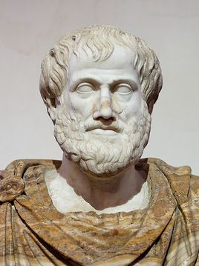
逻辑与推理是人工智能的核心问题
逻辑是探索、阐述和确立有效推理原则的学科，提出了演绎推理中“三段论”方法的古希腊学者亚里士多德被誉为“逻辑学之父”。一般而言，逻辑是用数学方法来研究关于推理和证明等问题的研究。
没有一门科学比逻辑科学更强烈地感到需要从问题实质本身开始，而无需先行的反思。——黑格尔《逻辑学》
亚里士多德（Aristotle公元前384-前322，古代先哲、古希腊人）

Slide 4
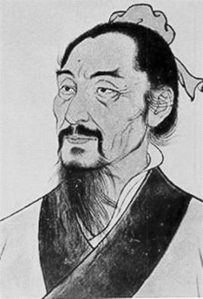
逻辑与推理是人工智能的核心问题
墨翟（尊称为墨子）被认为是东方逻辑学的奠基人。墨子提出了名、辞、说三种基本思维形式和由故、理、类三物构成的逻辑推理。
墨子也提出了一些几何思想，如“平，同高也（两平行线或两平行平面间距离处处相等）”、“ 圆，一中同长也”。
墨子（生卒年不详，名翟（dí），东周春秋末期战国初期宋国人）

Slide 5
逻辑与推理是人工智能的核心问题
人类思维活动一个重要功能是逻辑推理，即通过演绎和归纳等手段对现有观测现象进行分析，得出判断。在人工智能发展初期，脱胎于逻辑推理的符号主义人工智能(symbolic AI)是人工智能研究的一种主流学派。
在符号主义人工智能中，所有概念均可通过人类可理解的“符号”及符号之间的关系来表示。例如：如果使用符号A来表示对象概念、IsCar（）来表示某个对象是否为“汽车”，那么IsCar(A)表示“A是一辆轿车”这样的概念。注意IsCar(A)由对象A和IsCar（）两部分所构成。如果A是轿车，则IsCar(A)为正确描述、否则为错误描述。
符号主义人工智能方法基于如下假设：可通过逻辑方法来对符号及其关系进行计算，实现逻辑推理，辨析符号所描述内容是否正确。

Slide 6
逻辑与推理是人工智能的核心问题
工作记忆
(直觉、顿悟、因果等推理)
持续时间：< 30 sec
记忆是逻辑推理的核心。
从符号主义推理到Neural-Symbolic结合的推理
交互
注意力
环境
瞬时记忆
(多通道感知)
持续时间：< 5 sec
长期记忆
(先验、知识等)
持续时间： 1 sec--lifelong

Slide 7
命题逻辑 (Propositional Logic)
命题逻辑(proposition logic)是应用一套形式化规则对以符号表示的描述性陈述进行推理的系统。
在命题逻辑中，一个或真或假的描述性陈述被称为原子命题，对原子命题的内部结构不做任何解析。
若干原子命题可通过逻辑运算符来构成复合命题。

Slide 8
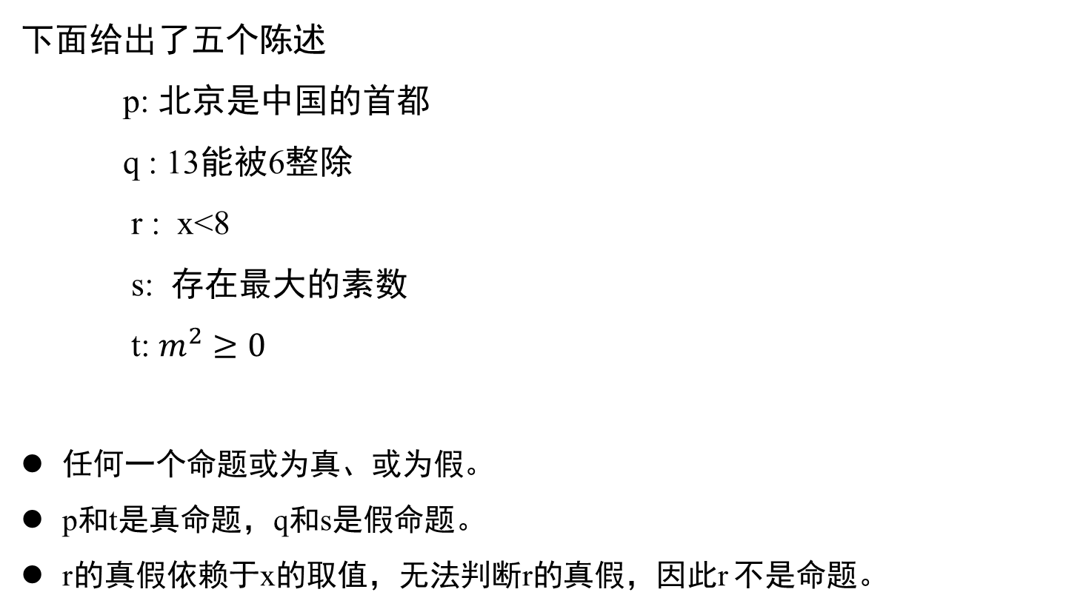
命题逻辑
下面给出了五个陈述
p: 北京是中国的首都
q : 13能被6整除
r : x<8
s: 存在最大的素数
t: $m^{2}≥0$
任何一个命题或为真、或为假。
p和t是真命题，q和s是假命题。
r的真假依赖于x的取值，无法判断r的真假，因此r 不是命题。

Slide 9
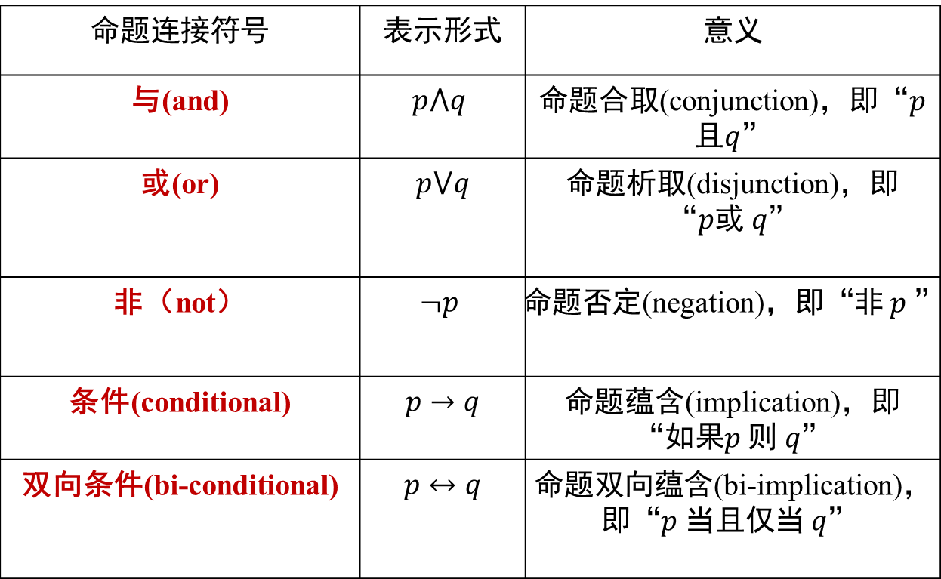
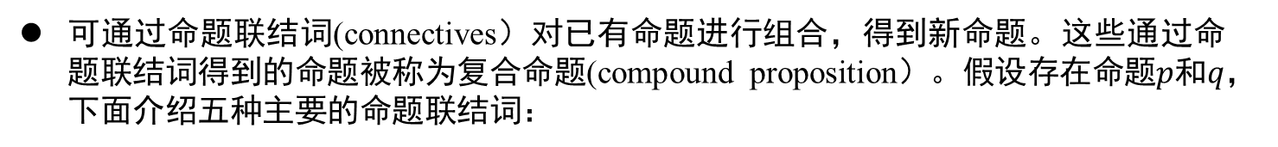
命题逻辑
可通过命题联结词(connectives）对已有命题进行组合，得到新命题。这些通过命题联结词得到的命题被称为复合命题(compound proposition）。假设存在命题$p$和$q$，下面介绍五种主要的命题联结词：
命题连接符号 | 表示形式 | 意义
与(and) | $$p⋀q$$ | 命题合取(conjunction)，即“$p$且$q$”
或(or) | $$p⋁q$$ | 命题析取(disjunction)，即“$p或 q$”
非（not） | $$¬p$$ | 命题否定(negation)，即“非$p$”
条件(conditional) | $$p→q$$ | 命题蕴含(implication)，即“如果$p 则 q$”
双向条件(bi-conditional) | $$p↔q$$ | 命题双向蕴含(bi-implication)，即“$p 当且仅当 q$”

Slide 10
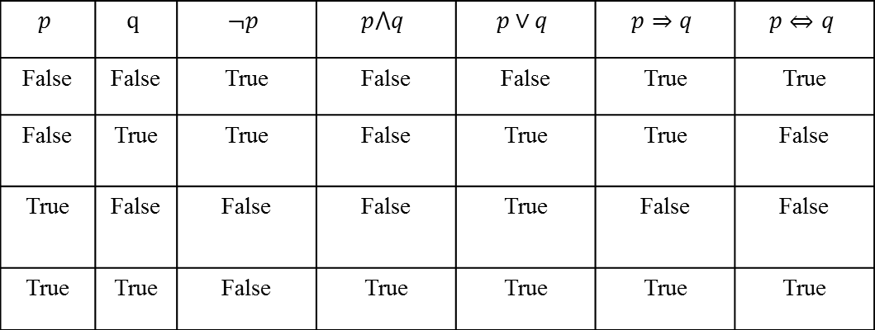
命题逻辑
通过真值表来计算复合命题的真假。
$$p$$ | $$q$$ | $$¬p$$ | $$p⋀q$$ | $$p∨q$$ | $$p⇒q$$ | $$p⇔q$$
False | False | True | False | False | True | True
False | True | True | False | True | True | False
True | False | False | False | True | False | False
True | True | False | True | True | True | True

Slide 11
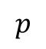
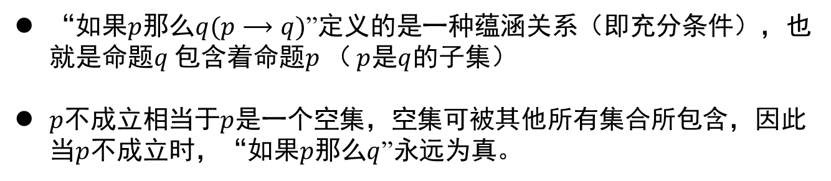
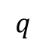
命题逻辑
“条件”命题联结词中前提为假时命题真假取值
“如果$p$那么$q(p⟶q)$”定义的是一种蕴涵关系（即充分条件），也就是命题$q$包含着命题$p$（ $p$是$q$的子集）
$p$不成立相当于$p$是一个空集，空集可被其他所有集合所包含，因此当$p$不成立时，“如果$p$那么$q$”永远为真。
$$q$$
$$p$$

Slide 12
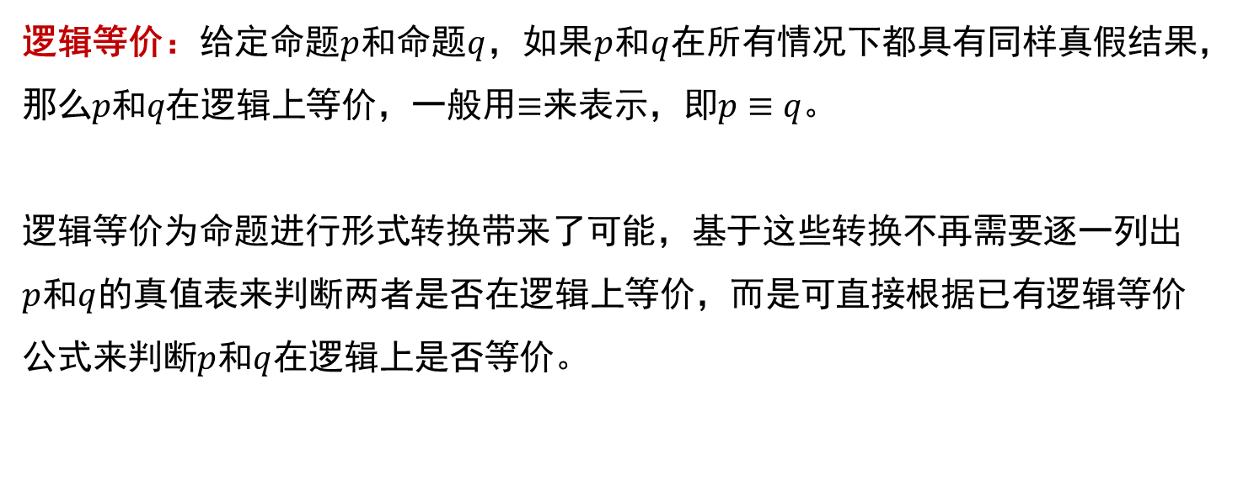
命题逻辑
逻辑等价：给定命题$p$和命题$q$，如果$p$和$q$在所有情况下都具有同样真假结果，那么$p$和$q$在逻辑上等价，一般用$≡$来表示，即$p≡q$。
逻辑等价为命题进行形式转换带来了可能，基于这些转换不再需要逐一列出 $p$和$q$的真值表来判断两者是否在逻辑上等价，而是可直接根据已有逻辑等价公式来判断$p$和$q$在逻辑上是否等价。

Slide 13
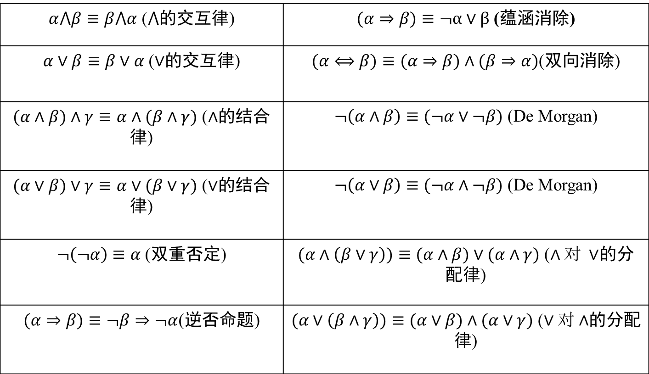
命题逻辑
表2.3 逻辑等价的例子
$α⋀β≡β⋀α$ ($⋀$的交互律) | $(α⇒β)≡¬α∨β$(蕴涵消除)
$α∨β≡β∨α$ ($∨$的交互律) | $(α⟺β)≡(α⇒β)∧(β⇒α)$(双向消除)
$(α∧β)∧γ≡α∧(β∧γ)$ ($∧$的结合律) | $¬\left(α∧β\right)≡(¬α∨¬β)$ (De Morgan)
$(α∨β)∨γ≡α∨(β∨γ)$ ($∨$的结合律) | $¬\left(α∨β\right)≡(¬α∧¬β)$ (De Morgan)
$¬\left(¬α\right)≡α$ (双重否定) | $(α∧\left(β∨γ\right))≡(α∧β)∨(α∧γ)$ ($∧对 ∨$的分配律)
$(α⇒β)≡¬β⇒¬α$(逆否命题) | $(α∨\left(β∧γ\right))≡(α∨β)∧(α∨γ)$ ($∨对∧$的分配律)

Slide 14
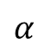
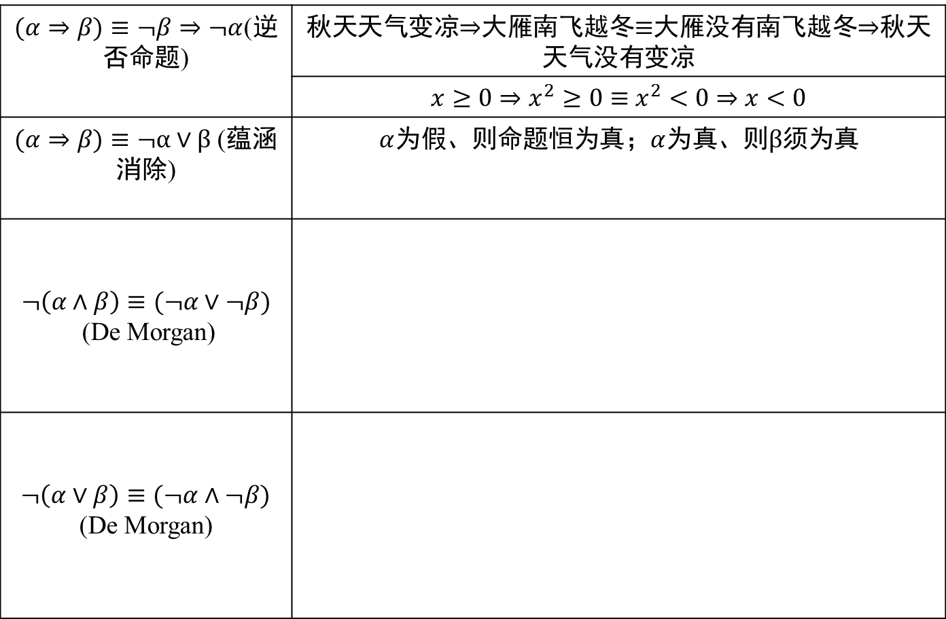
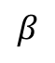
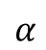
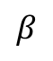
命题逻辑：若干逻辑等价命题的解释
$(α⇒β)≡¬β⇒¬α$(逆否命题) | 秋天天气变凉$⇒$大雁南飞越冬$≡$大雁没有南飞越冬$⇒$秋天天气没有变凉
 | $x≥0⇒x^{2}≥0≡$ $x^{2}<0$ $⇒$ $x<0$
$(α⇒β)≡¬α∨β$(蕴涵消除) | $α$为假、则命题恒为真；$α$为真、则$β$须为真
$$¬\left(α∧β\right)≡(¬α∨¬β)$$ (De Morgan)
$¬\left(α∨β\right)≡(¬α∧¬β)$ (De Morgan)
$$α$$
$$β$$
$$α$$
$$β$$

Slide 15
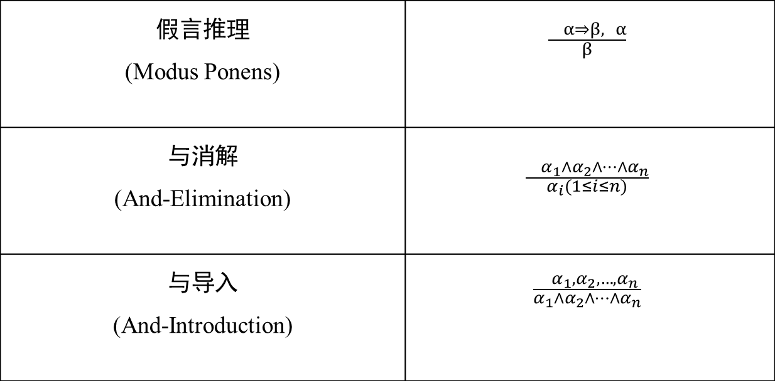
命题逻辑中的推理规则
假言推理 (Modus Ponens) | $$\frac{ α⇒β, α}{β}$$
与消解 (And-Elimination) | $$\frac{ α_{1}∧α_{2}∧…∧α_{n}}{α_{i}(1≤i≤n)}$$
与导入 (And-Introduction) | $$\frac{ α_{1},α_{2},…,α_{n}}{α_{1}∧α_{2}∧…∧α_{n}}$$

Slide 16
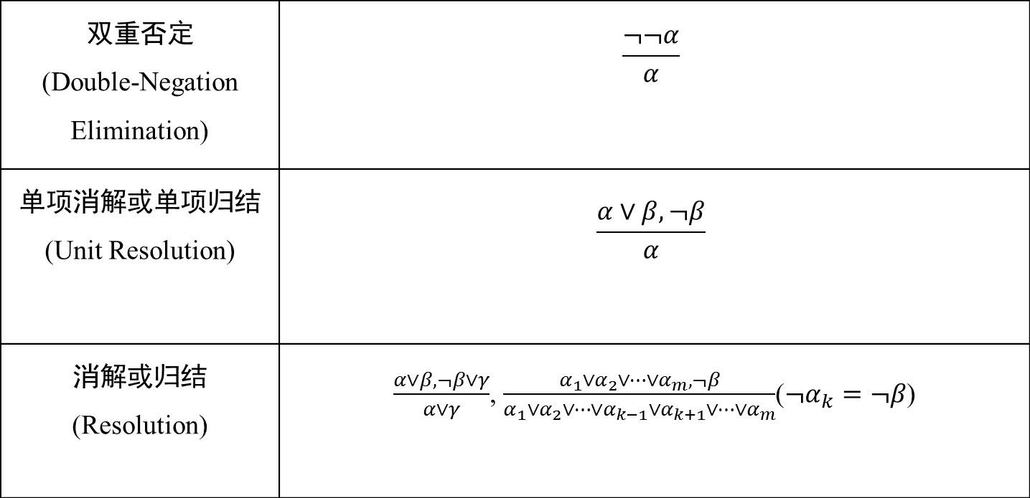
命题逻辑中的推理规则
双重否定 (Double-Negation Elimination) | $$\frac{¬¬α}{α}$$
单项消解或单项归结 (Unit Resolution) | $$\frac{α∨β,¬β}{α}$$
消解或归结 (Resolution) | $\frac{α∨β,¬β∨γ}{α∨γ}$, $\frac{α_{1}∨α_{2}∨…∨α_{m}, ¬β}{α_{1}∨α_{2}∨…∨α_{k−1}∨α_{k+1}∨…∨α_{m}}$($¬α_{k}=¬β$)

Slide 17
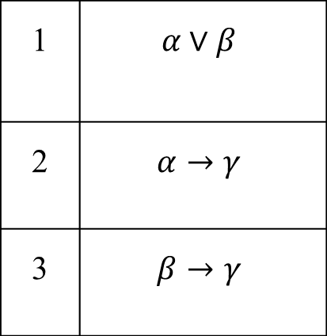
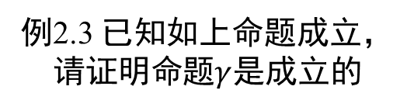
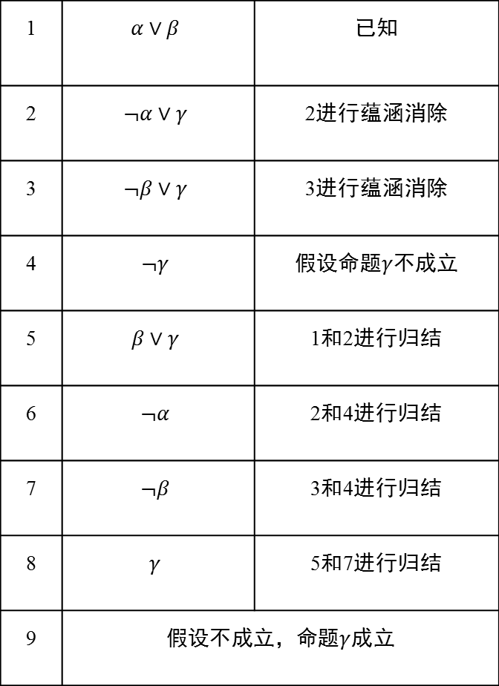
应用归结法进行证明 (1)
1 | $$α∨β$$ | 已知
2 | $$¬α∨γ$$ | 2进行蕴涵消除
3 | $$¬β∨γ$$ | 3进行蕴涵消除
4 | $$¬γ$$ | 假设命题$γ$不成立
5 | $$β∨γ$$ | 1和2进行归结
6 | $$¬α$$ | 2和4进行归结
7 | $$¬β$$ | 3和4进行归结
8 | $$γ$$ | 5和7进行归结
9 | 假设不成立，命题$γ$成立
1 | $$α∨β$$
2 | $$α→γ$$
3 | $$β→γ$$
Knowledge base
例2.3 已知如上命题成立，
请证明命题$γ$是成立的

Slide 18
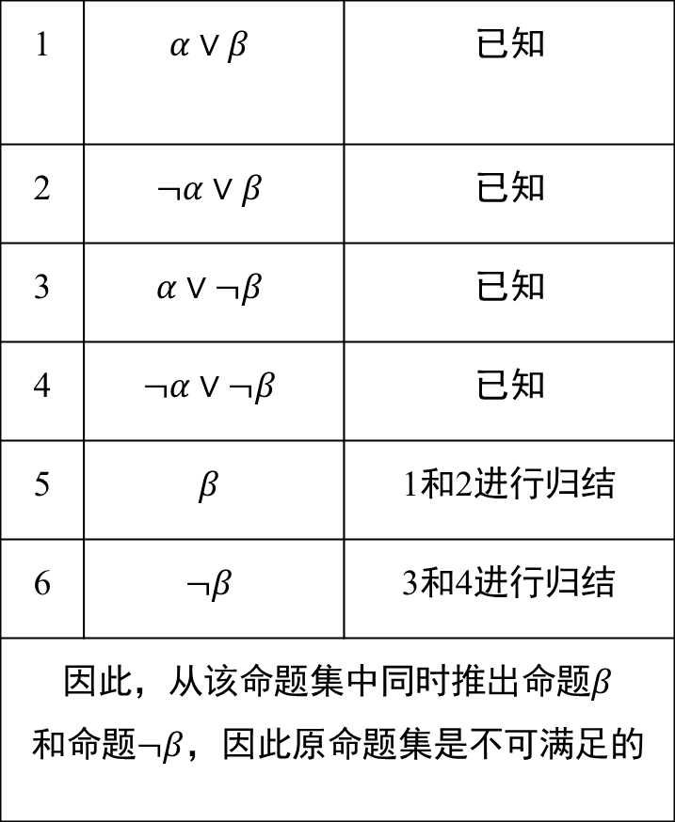
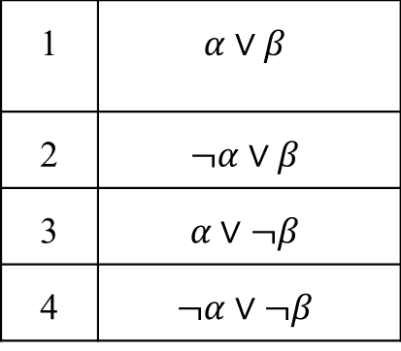
应用归结法进行证明 (2)
1 | $$α∨β$$ | 已知
2 | $$¬α∨β$$ | 已知
3 | $$α∨¬β$$ | 已知
4 | $$¬α∨¬β$$ | 已知
5 | $$β$$ | 1和2进行归结
6 | $$¬β$$ | 3和4进行归结
因此，从该命题集中同时推出命题$β$ 和命题$¬β$，因此原命题集是不可满足的
1 | $$α∨β$$
2 | $$¬α∨β$$
3 | $$α∨¬β$$
4 | $$¬α∨¬β$$
例2.4证明如上命题集是
不可满足的
Knowledge base

Slide 19
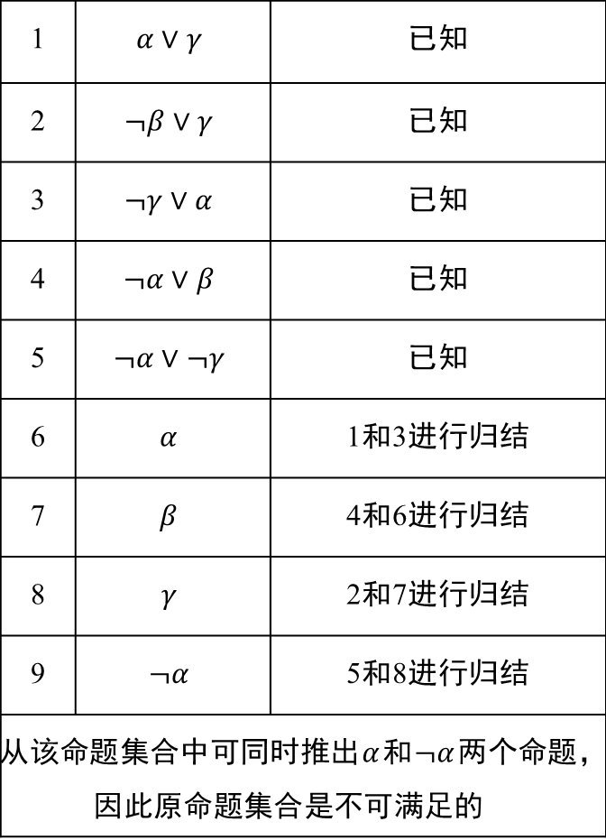
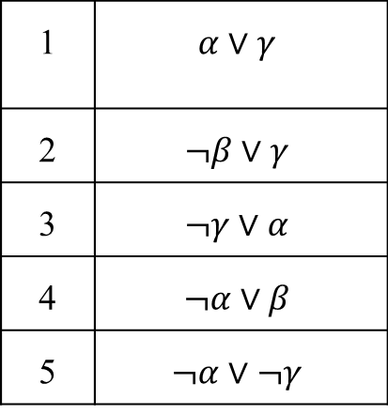
应用归结法进行证明 (3)
1 | $$α∨γ$$ | 已知
2 | $$¬β∨γ$$ | 已知
3 | $$¬γ∨α$$ | 已知
4 | $$¬α∨β$$ | 已知
5 | $$¬α∨¬γ$$ | 已知
6 | $$α$$ | 1和3进行归结
7 | $$β$$ | 4和6进行归结
8 | $$γ$$ | 2和7进行归结
9 | $$¬α$$ | 5和8进行归结
从该命题集合中可同时推出$α$和$¬α$两个命题，因此原命题集合是不可满足的
1 | $$α∨γ$$
2 | $$¬β∨γ$$
3 | $$¬γ∨α$$
4 | $$¬α∨β$$
5 | $$¬α∨¬γ$$
Knowledge base
例2.5证明如上命题集
是不可满足的

Slide 20
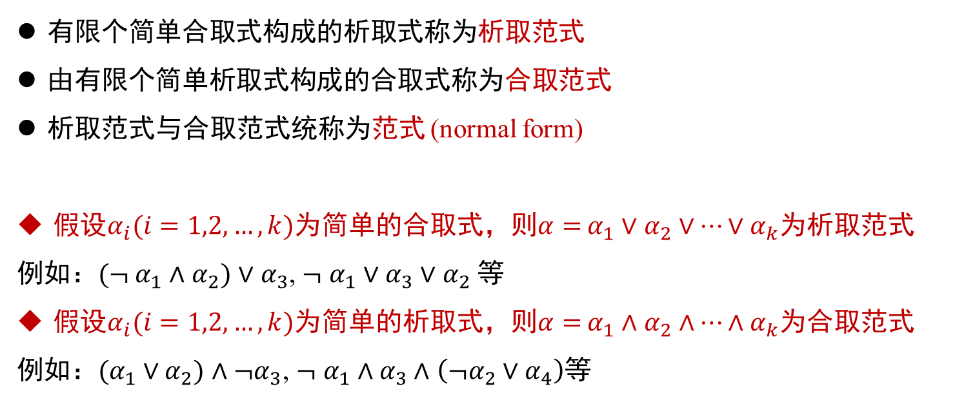
命题范式
范式（normal form)是命题逻辑中的重要概念。范式是把命题公式化归为一种标准的形式。范式最大的作用是可以进行两个命题的等价判定。
有限个简单合取式构成的析取式称为析取范式
由有限个简单析取式构成的合取式称为合取范式
析取范式与合取范式统称为范式 (normal form)
假设$α_{i}(i=1,2,…,k)$为简单的合取式，则$α=$ $α_{1}∨$ $α_{2}$ $∨…∨α_{k}$为析取范式
例如：$(¬$ $α_{1}∧$ $α_{2})$ $∨$ $α_{3}$, $¬$ $α_{1}∨$ $α_{3}∨$ $α_{2}$ 等
假设$α_{i}(i=1,2,…,k)$为简单的析取式，则$α=$ $α_{1}∧$ $α_{2}$ $∧…∧α_{k}$为合取范式
例如：$(α_{1}∨$ $α_{2})$ $∧$ ${¬α}_{3}$, $¬$ $α_{1}∧$ $α_{3}∧$ $\left(¬α_{2}∨α_{4}\right)$等

Slide 21
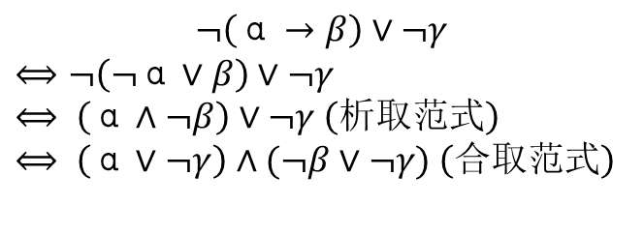
命题范式
一个析取范式是不成立的，当且仅当它的每个简单合取式都不成立。
一个合取范式是成立的，当且仅当它的每个简单析取式都是成立的。
任一命题公式都存在着与之等值的析取范式与合取范式(注意：命题公式的析取范式与合取范式都不是唯一的)
例2.6：求$¬(\text{α}→β)∨¬γ$的析取范式与合取范式
$$¬\left(\text{α}→β\right)∨¬γ$$
$$⟺¬\left(¬\text{α}∨β\right)∨¬γ$$
$$⟺ \left(\text{α}∧¬β\right)∨¬γ \left(析取范式\right)$$
$$⟺ \left(\text{α}∨¬γ\right)∧(¬β∨¬γ) \left(合取范式\right)$$

Slide 22
提纲
一、命题逻辑
二、谓词逻辑
三、知识图谱推理
四、因果推理

Slide 23
从命题逻辑到谓词逻辑
命题逻辑的局限性：在命题逻辑中，每个陈述句是最基本的单位(即原子命题)，无法对原子命题进行分解。因此在命题逻辑中，不能表达局部与整体、一般与个别的关系。
例如，对于苏格拉底论断，虽知其正确的，但无法通过命题逻辑来进行推理判断：
$α$：所有的人总是要死的
$β$：苏格拉底是人
$γ：$所以苏格拉底是要死的
$α∧β→γ$ （不是命题逻辑的有效推理）
无法在命题逻辑基础上完成这样的推导

Slide 24
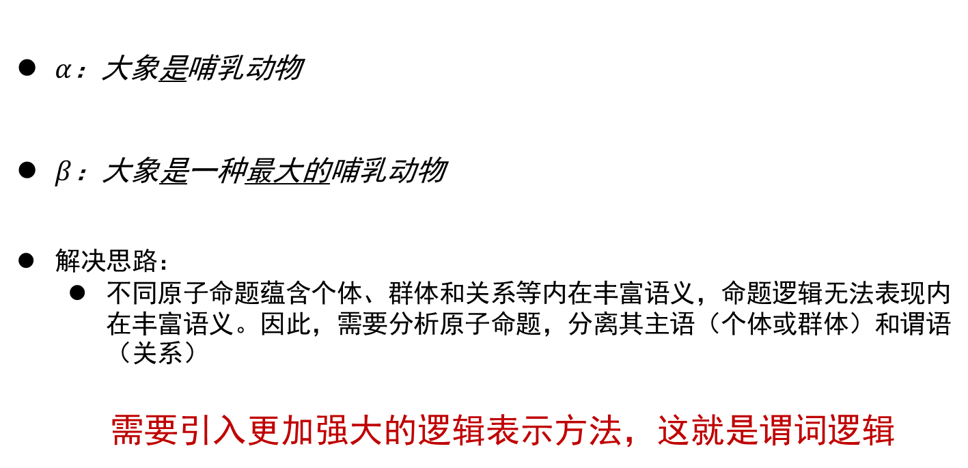
从命题逻辑到谓词逻辑
$α$：大象是哺乳动物
$β$：大象是一种最大的哺乳动物
解决思路：
不同原子命题蕴含个体、群体和关系等内在丰富语义，命题逻辑无法表现内在丰富语义。因此，需要分析原子命题，分离其主语（个体或群体）和谓语（关系）
需要引入更加强大的逻辑表示方法，这就是谓词逻辑
个体的性质（是）、
个体和个体之间的关系（最大）

Slide 25
谓词逻辑
在谓词逻辑中，将原子命题进一步细化，分解出个体、谓词和量词，来表达个体与总体的内在联系和数量关系，这就是谓词逻辑研究内容。
谓词逻辑中三个核心概念：
个体、谓词（predicate）和量词（quantifier）

Slide 26
谓词逻辑
定义2.7 个体：个体是指所研究领域中可以独立存在的具体或抽象的概念。
定义2.9 谓词：谓词是用来刻画个体属性或者描述个体之间关系存在性的元素，其值为真或为假。
包含一个参数的谓词称为一元谓词，表示一元关系。包含多个参数的谓词称为多元谓词，表示个体之间的多元关系。

Slide 27
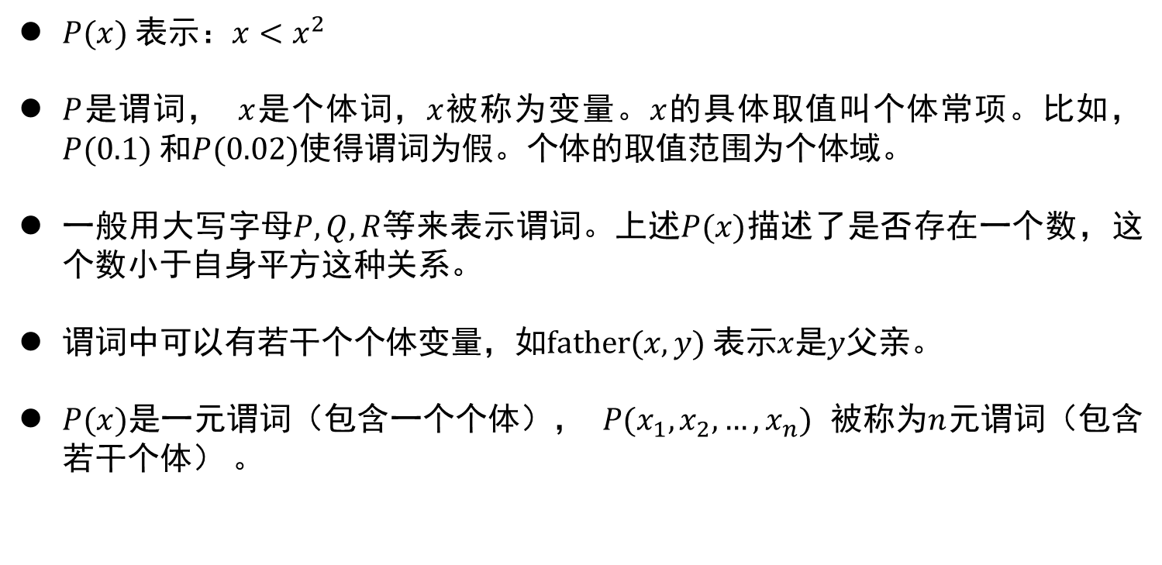
谓词逻辑：谓词与个体
$P(x)$表示：$x<x^{2}$
$P$是谓词， $x$是个体词，$x$被称为变量。$x$的具体取值叫个体常项。比如，$P(0.1)$和$P(0.02)使得$谓词为假。个体的取值范围为个体域。
一般用大写字母$P, Q,R$等来表示谓词。上述$P(x)$描述了是否存在一个数，这个数小于自身平方这种关系。
谓词中可以有若干个个体变量，如$father(x,y)$表示$x$是$y$父亲。
$P(x)$是一元谓词（包含一个个体）， $P(x_{1},x_{2},…,x_{n})$ 被称为$n$元谓词（包含若干个体） 。

Slide 28
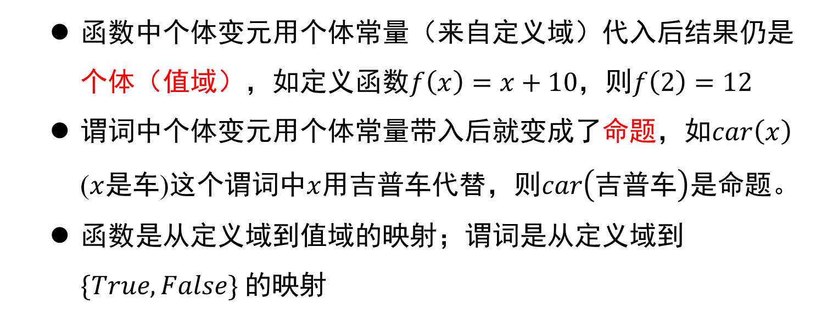
谓词逻辑：函数与谓词的区别
函数中个体变元用个体常量（来自定义域）代入后结果仍是个体（值域），如定义函数$f\left(x\right)=x+10$，则$f\left(2\right)=12$
谓词中个体变元用个体常量带入后就变成了命题，如$car\left(x\right)$ ($x$是车)这个谓词中$x$用吉普车代替，则$car\left(吉普车\right)$是命题。
函数是从定义域到值域的映射；谓词是从定义域到$\{True,False\}$的映射

Slide 29
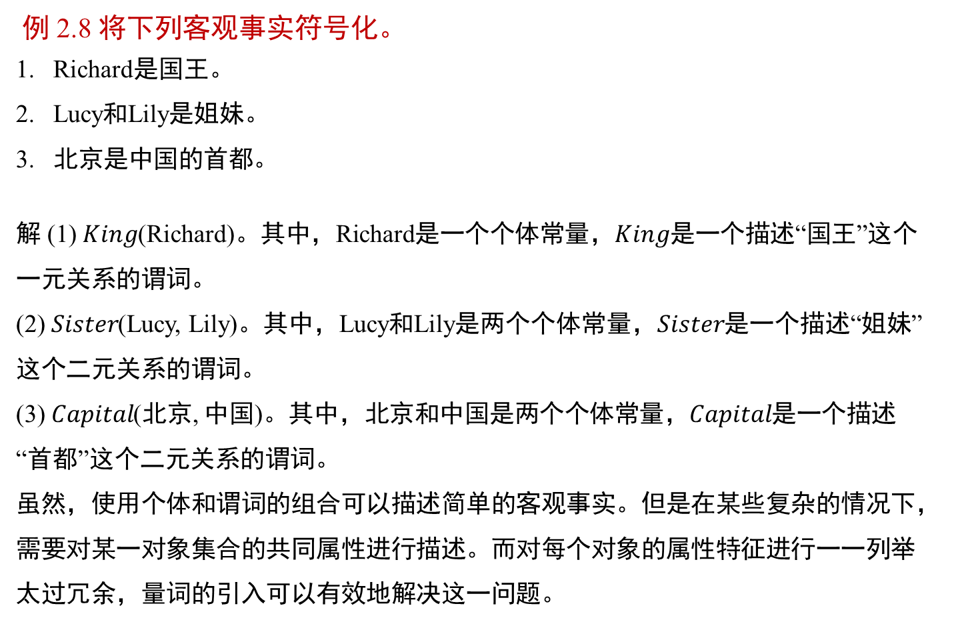
谓词逻辑：事实符号化
例 2.8 将下列客观事实符号化。
Richard是国王。
Lucy和Lily是姐妹。
北京是中国的首都。
解 (1) $King$(Richard)。其中，Richard是一个个体常量，$King$是一个描述“国王”这个一元关系的谓词。
(2) $Sister$(Lucy, Lily)。其中，Lucy和Lily是两个个体常量，$Sister$是一个描述“姐妹”这个二元关系的谓词。
(3) $Capital$(北京, 中国)。其中，北京和中国是两个个体常量，$Capital$是一个描述“首都”这个二元关系的谓词。
虽然，使用个体和谓词的组合可以描述简单的客观事实。但是在某些复杂的情况下，需要对某一对象集合的共同属性进行描述。而对每个对象的属性特征进行一一列举太过冗余，量词的引入可以有效地解决这一问题。

Slide 30
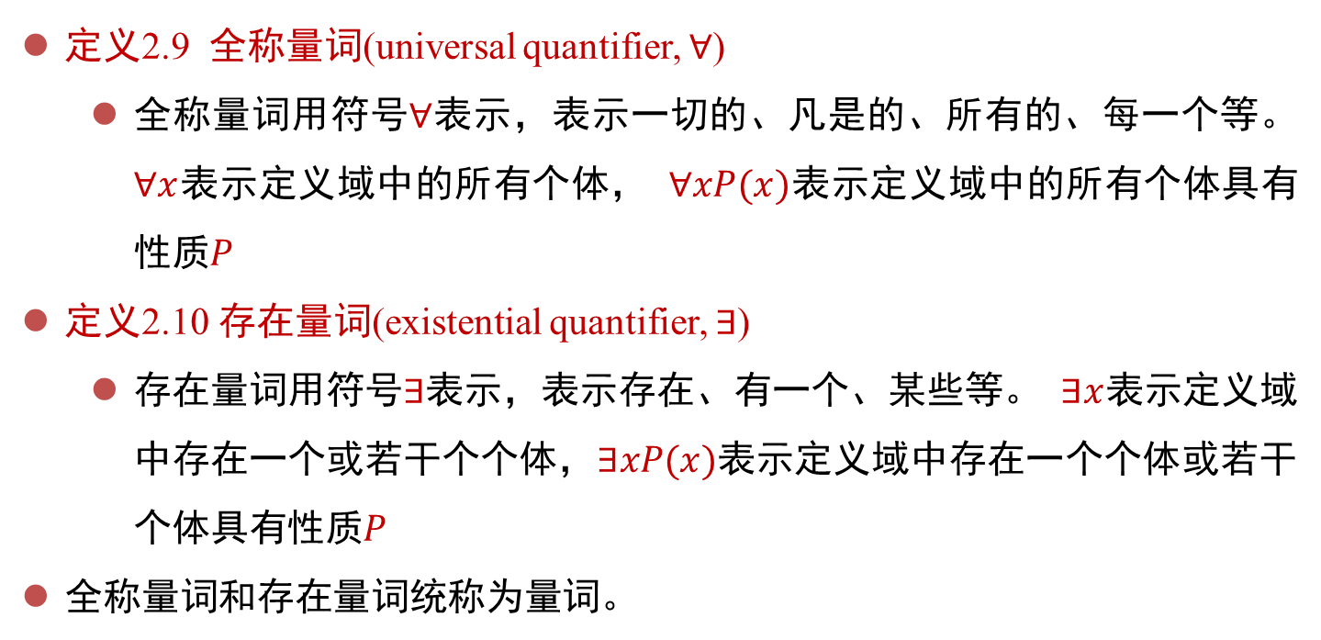
谓词逻辑：量词
定义2.9 全称量词(universal quantifier, $∀$)
全称量词用符号$∀$表示，表示一切的、凡是的、所有的、每一个等。 $∀x$表示定义域中的所有个体， $∀xP(x)$表示定义域中的所有个体具有性质$P$
定义2.10 存在量词(existential quantifier, $∃$)
存在量词用符号$∃$表示，表示存在、有一个、某些等。 $∃x$表示定义域中存在一个或若干个个体，$∃xP(x)$表示定义域中存在一个个体或若干个体具有性质$P$
全称量词和存在量词统称为量词。

Slide 31
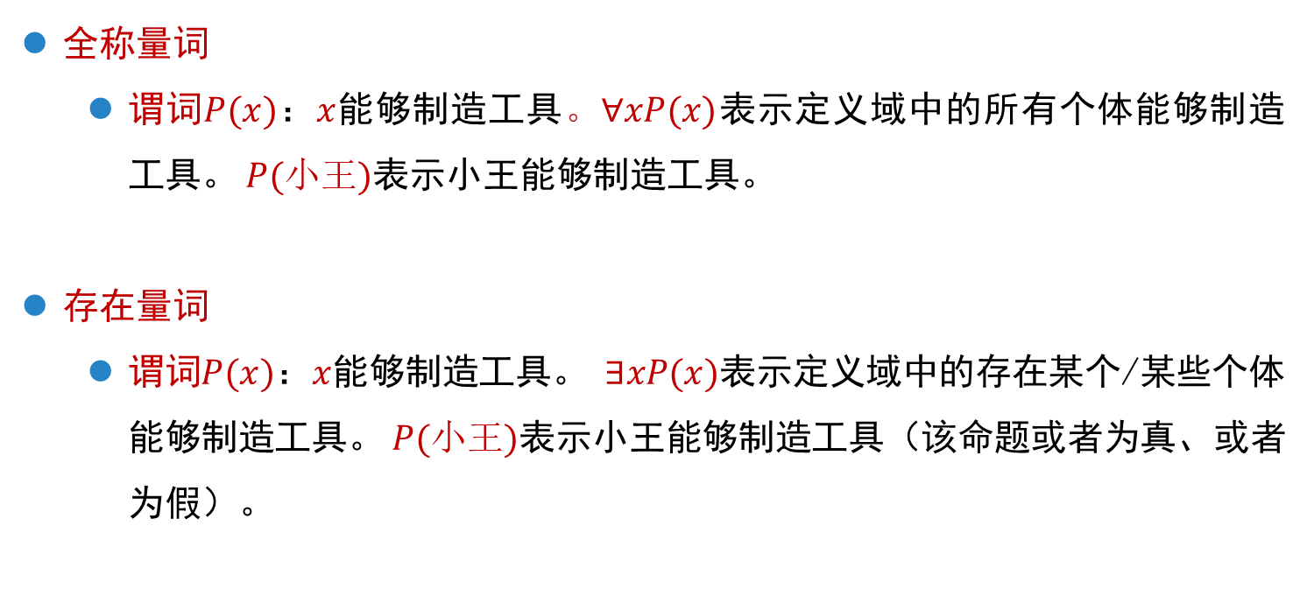
谓词逻辑：量词
全称量词
谓词$P(x)$：$x$能够制造工具$。∀xP(x)$表示定义域中的所有个体能够制造工具。 $P(小王)$表示小王能够制造工具。
存在量词
谓词$P(x)$：$x$能够制造工具。 $∃xP(x)$表示定义域中的存在某个/某些个体能够制造工具。 $P(小王)$表示小王能够制造工具（该命题或者为真、或者为假）。

Slide 32
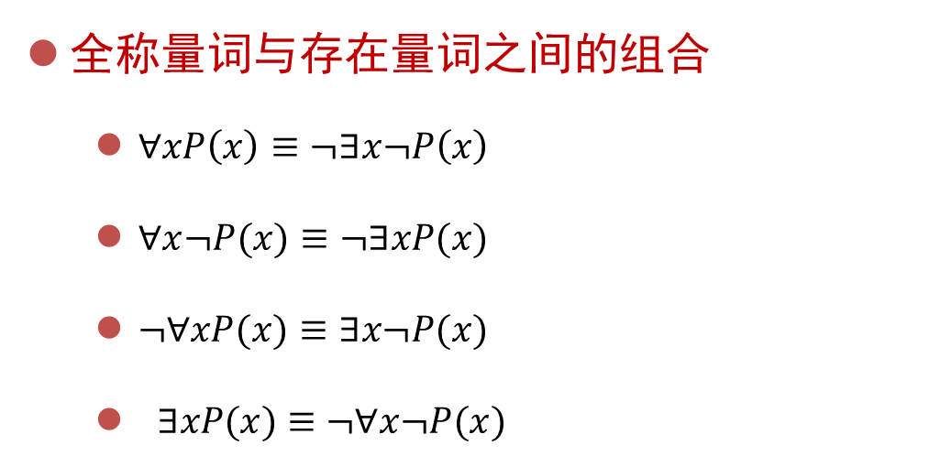
谓词逻辑
全称量词与存在量词之间的组合
$∀xP\left(x\right)≡¬∃x¬P\left(x\right)$
$∀x¬P(x)≡¬∃xP(x)$
$¬∀xP(x)≡∃x¬P(x)$
$∃xP(x)≡$ $¬∀x¬P(x)$

Slide 33
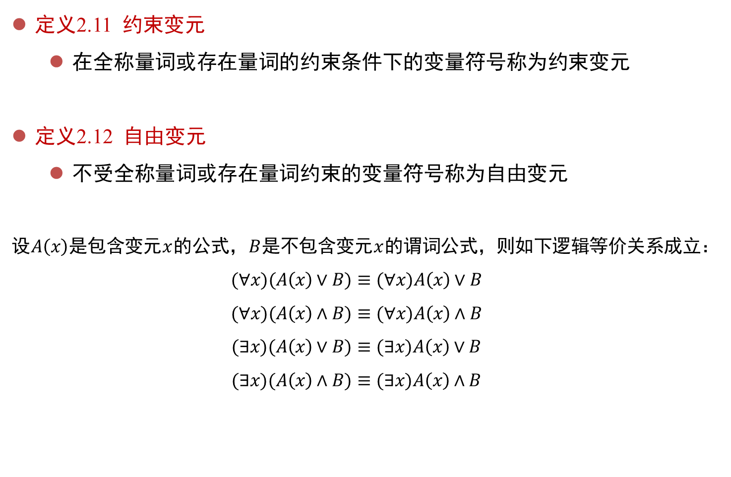
谓词逻辑
定义2.11 约束变元
在全称量词或存在量词的约束条件下的变量符号称为约束变元
定义2.12 自由变元
不受全称量词或存在量词约束的变量符号称为自由变元
设$A\left(x\right)$是包含变元$x$的公式，$B$是不包含变元$x$的谓词公式，则如下逻辑等价关系成立：
$$(∀x)(A\left(x\right)∨B)≡(∀x)A\left(x\right)∨B$$
$$(∀x)(A\left(x\right)∧B)≡(∀x)A\left(x\right)∧B$$
$$(∃x)(A\left(x\right)∨B)≡(∃x)A\left(x\right)∨B$$
$$(∃x)(A\left(x\right)∧B)≡(∃x)A\left(x\right)∧B$$

Slide 34
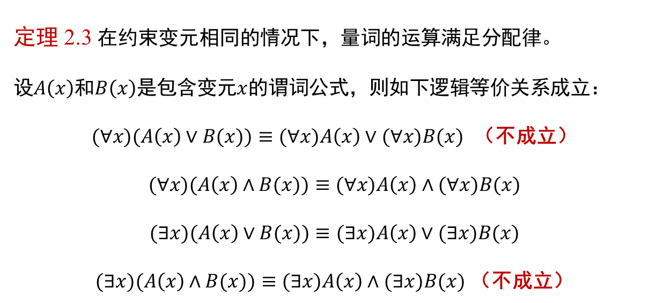
谓词逻辑
定理 2.3 在约束变元相同的情况下，量词的运算满足分配律。
设$A\left(x\right)$和$B\left(x\right)$是包含变元$x$的谓词公式，则如下逻辑等价关系成立：
$(∀x)(A\left(x\right)∨B(x))≡(∀x)A\left(x\right)∨(∀x)B(x)$ （不成立）
$$(∀x)(A\left(x\right)∧B(x))≡(∀x)A\left(x\right)∧(∀x)B(x)$$
$$(∃x)(A\left(x\right)∨B(x))≡(∃x)A\left(x\right)∨(∃x)B(x)$$
$(∃x)(A\left(x\right)∧B(x))≡(∃x)A\left(x\right)∧(∃x)B(x)$ （不成立）

Slide 35
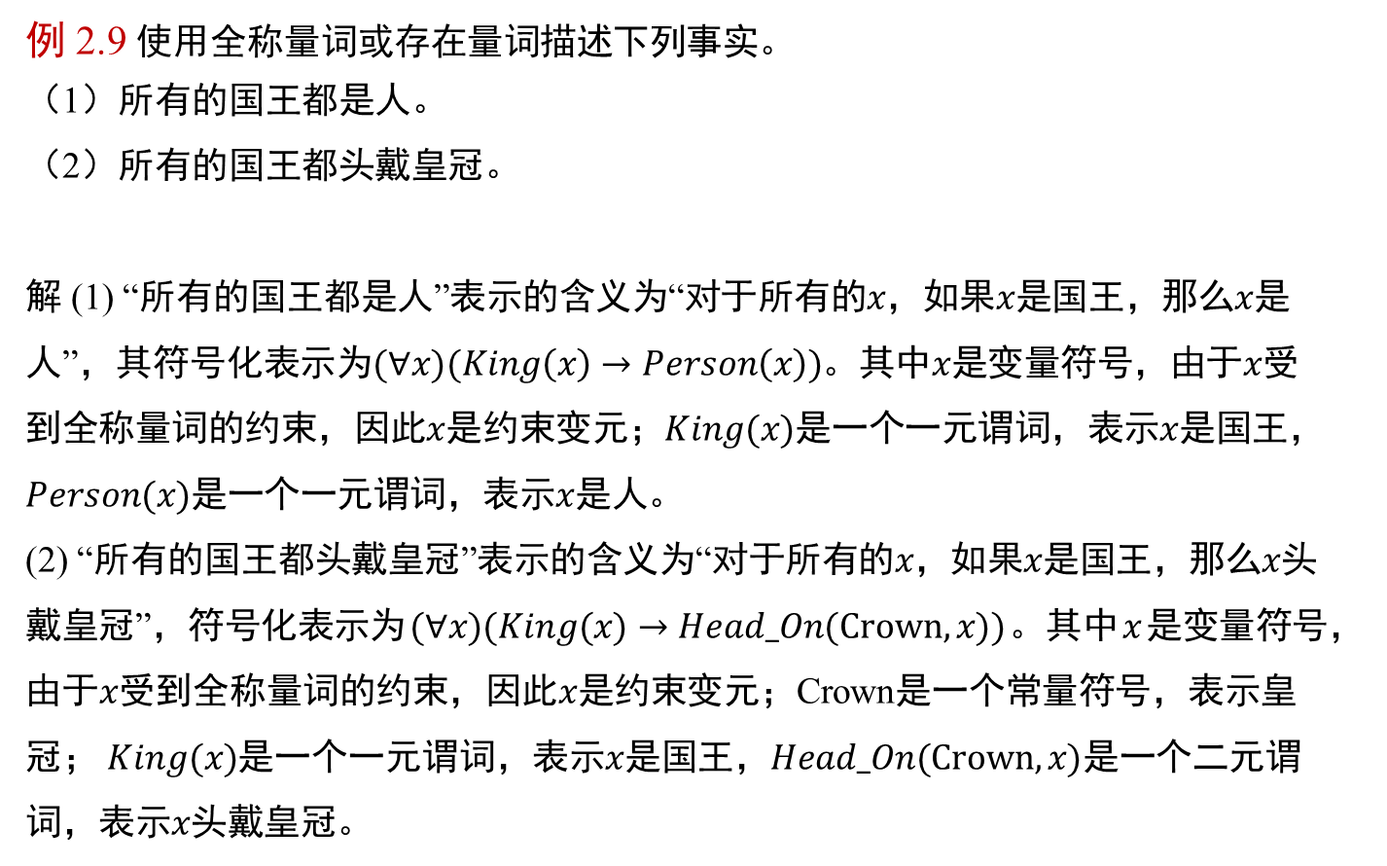
谓词逻辑
例 2.9 使用全称量词或存在量词描述下列事实。
（1）所有的国王都是人。
（2）所有的国王都头戴皇冠。
解 (1) “所有的国王都是人”表示的含义为“对于所有的$x$，如果$x$是国王，那么$x$是人”，其符号化表示为$(∀x)(King\left(x\right)→Person\left(x\right))$。其中$x$是变量符号，由于$x$受到全称量词的约束，因此$x$是约束变元；$King(x)$是一个一元谓词，表示$x$是国王，$Person(x)$是一个一元谓词，表示$x$是人。
(2) “所有的国王都头戴皇冠”表示的含义为“对于所有的$x$，如果$x$是国王，那么$x$头戴皇冠”，符号化表示为$(∀x)(King(x)→Head_On(Crown, x))$。其中$x$是变量符号，由于$x$受到全称量词的约束，因此$x$是约束变元；Crown是一个常量符号，表示皇冠； $King(x)$是一个一元谓词，表示$x$是国王，$Head_On(Crown, x)$是一个二元谓词，表示$x$头戴皇冠。

Slide 36
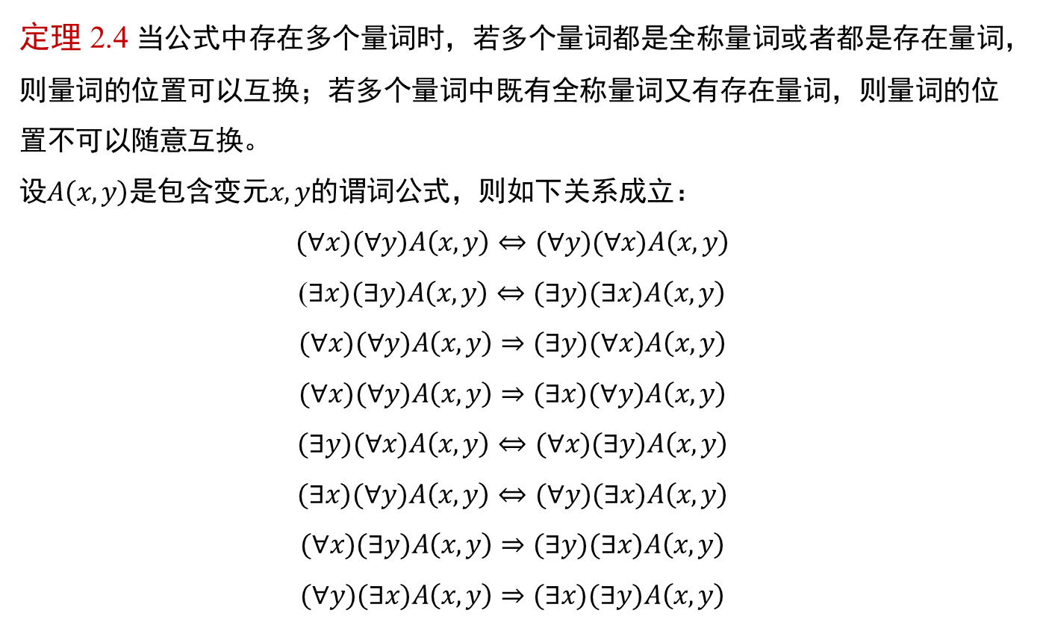
谓词逻辑
定理 2.4 当公式中存在多个量词时，若多个量词都是全称量词或者都是存在量词，则量词的位置可以互换；若多个量词中既有全称量词又有存在量词，则量词的位置不可以随意互换。
设$A\left(x, y\right)$是包含变元$x, y$的谓词公式，则如下关系成立：
$$(∀x)(∀y)A\left(x, y\right)⇔(∀y)(∀x)A\left(x, y\right)$$
($∃x)(∃y)A\left(x, y\right)⇔(∃y)(∃x)A\left(x, y\right)$
$$(∀x)(∀y)A\left(x, y\right)⇒(∃y)(∀x)A\left(x, y\right)$$
$$(∀x)(∀y)A\left(x, y\right)⇒(∃x)(∀y)A\left(x, y\right)$$
$$(∃y)(∀x)A\left(x, y\right)⇔(∀x)(∃y)A\left(x, y\right)$$
$$(∃x)(∀y)A\left(x, y\right)⇔(∀y)(∃x)A\left(x, y\right)$$
$$(∀x)(∃y)A\left(x, y\right)⇒(∃y)(∃x)A\left(x, y\right)$$
$$(∀y)(∃x)A\left(x, y\right)⇒(∃x)(∃y)A\left(x, y\right)$$

Slide 37
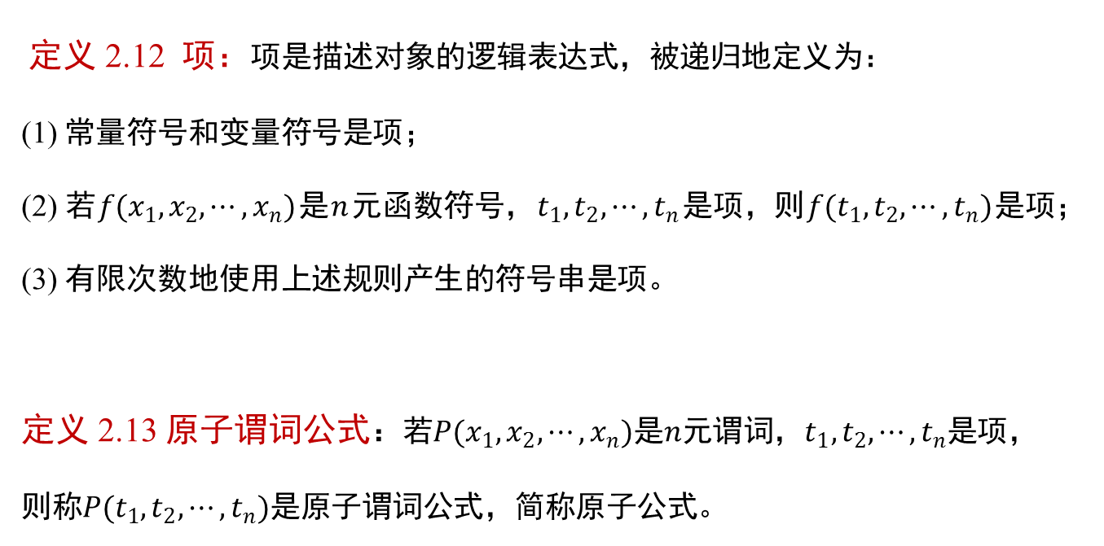
谓词逻辑：项与原子谓词公式
定义 2.12 项：项是描述对象的逻辑表达式，被递归地定义为：
(1) 常量符号和变量符号是项；
(2) 若$f(x_{1},x_{2},⋯,x_{n})$是$n$元函数符号，$t_{1},t_{2},⋯,t_{n}$是项，则$f(t_{1},t_{2},⋯,t_{n})$是项；
(3) 有限次数地使用上述规则产生的符号串是项。
定义 2.13 原子谓词公式：若$P(x_{1},x_{2},⋯,x_{n})$是$n$元谓词，$t_{1},t_{2},⋯,t_{n}$是项，则称$P(t_{1},t_{2},⋯,t_{n})$是原子谓词公式，简称原子公式。

Slide 38
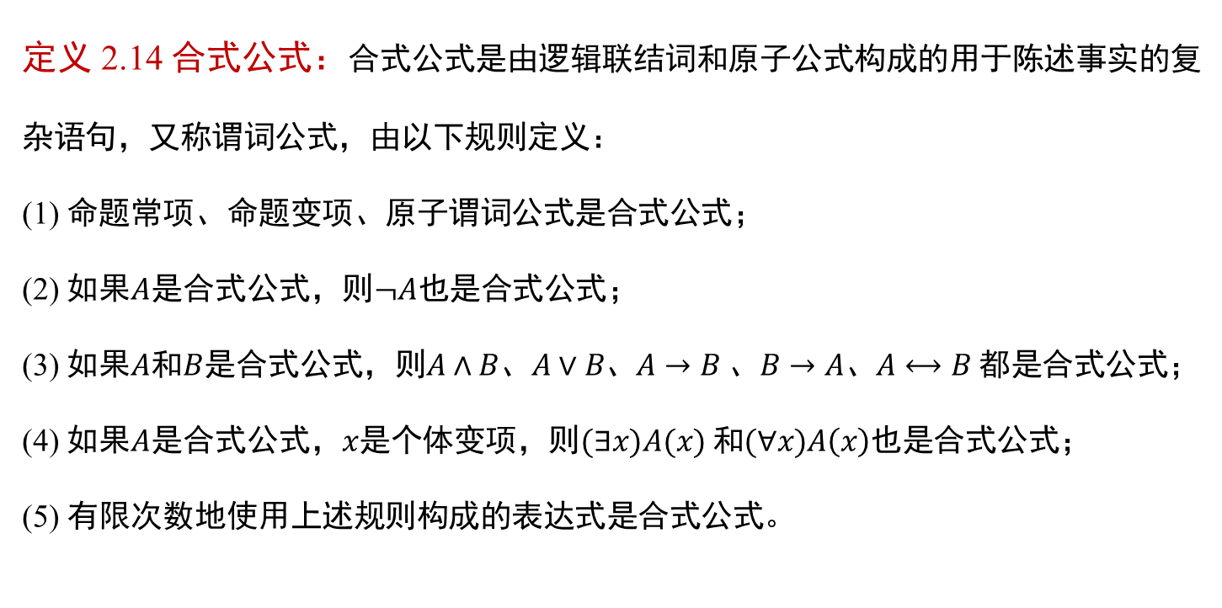
谓词逻辑：合式公式
定义 2.14 合式公式：合式公式是由逻辑联结词和原子公式构成的用于陈述事实的复杂语句，又称谓词公式，由以下规则定义：
(1) 命题常项、命题变项、原子谓词公式是合式公式；
(2) 如果$A$是合式公式，则$¬A$也是合式公式；
(3) 如果$A$和$B$是合式公式，则$A∧B$、$A∨B$、$A→B$、$B→A$、$A⟷B$都是合式公式；
(4) 如果$A$是合式公式，$x$是个体变项，则$(∃x)A(x)$和$(∀x)A\left(x\right)$也是合式公式；
(5) 有限次数地使用上述规则构成的表达式是合式公式。

Slide 39
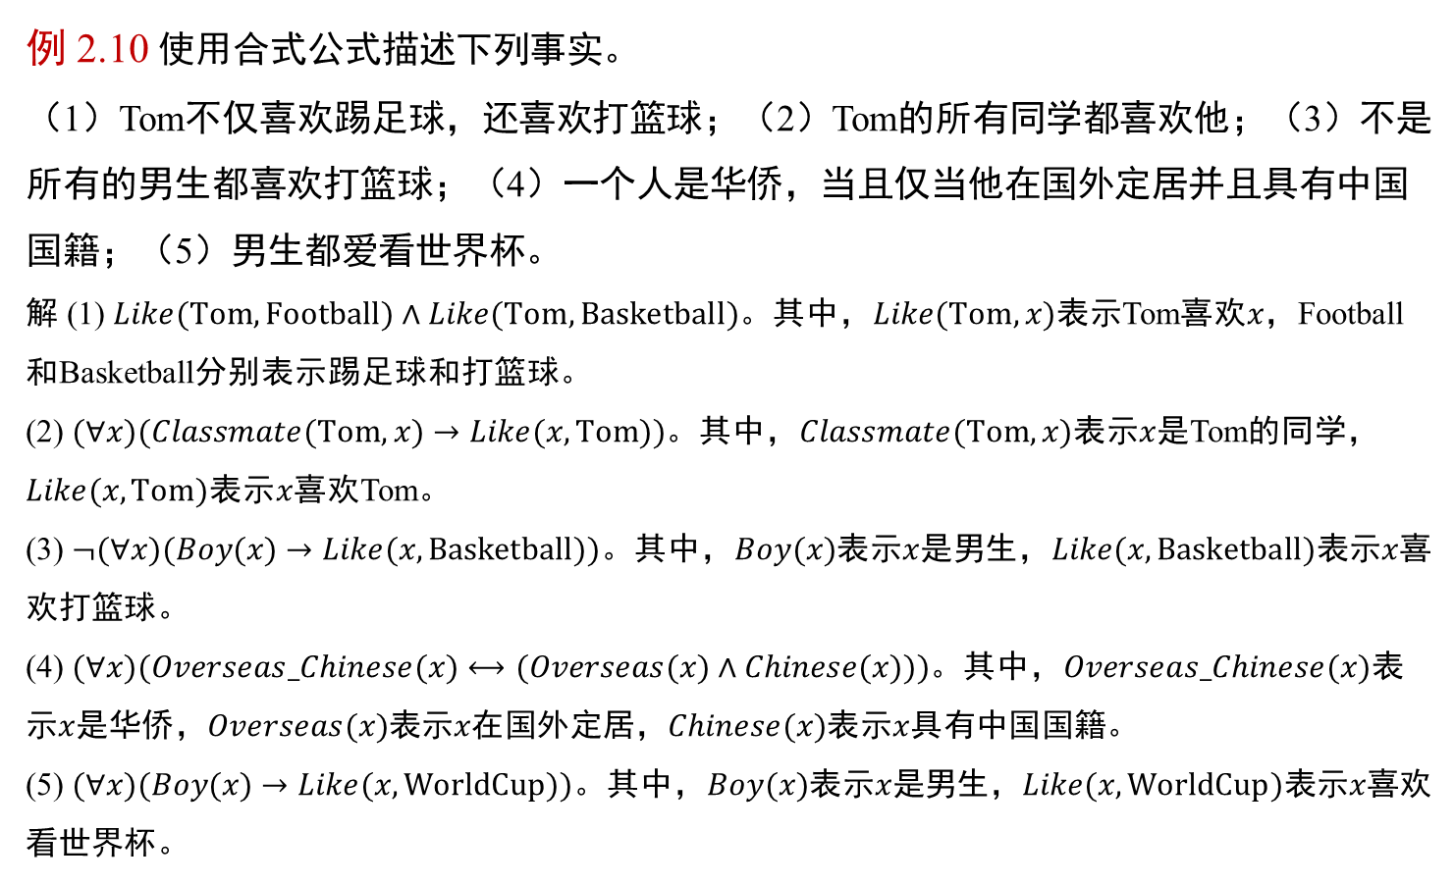
谓词逻辑：合式公式
例 2.10 使用合式公式描述下列事实。
（1）Tom不仅喜欢踢足球，还喜欢打篮球；（2）Tom的所有同学都喜欢他；（3）不是所有的男生都喜欢打篮球；（4）一个人是华侨，当且仅当他在国外定居并且具有中国国籍；（5）男生都爱看世界杯。
解 (1) $Like(Tom, Football)∧Like(Tom, Basketball)$。其中，$Like(Tom, x)$表示Tom喜欢$x$，Football和Basketball分别表示踢足球和打篮球。
(2) $(∀x)(Classmate(Tom, x)→Like(x, Tom))$。其中，$Classmate(Tom, x)$表示$x$是Tom的同学，$Like(x, Tom)$表示$x$喜欢Tom。
(3) $¬(∀x)(Boy(x)→Like(x, Basketball))$。其中，$Boy(x)$表示$x$是男生，$Like(x, Basketball)$表示$x$喜欢打篮球。
(4) $(∀x)(Overseas_Chinese(x)⟷(Overseas(x)∧Chinese(x)))$。其中，$Overseas_Chinese(x)$表示$x$是华侨，$Overseas(x)$表示$x$在国外定居，$Chinese(x)$表示$x$具有中国国籍。
(5) $(∀x)(Boy(x)→Like(x, WorldCup))$。其中，$Boy(x)$表示$x$是男生，$Like(x, WorldCup)$表示$x$喜欢看世界杯。

Slide 40
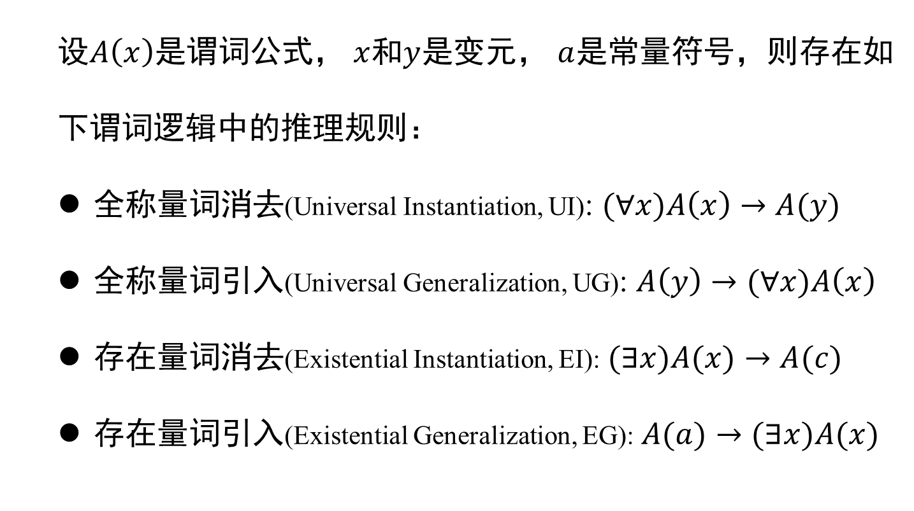
谓词逻辑：推理规则
设$A\left(x\right)$是谓词公式， $x$和$y$是变元， $a$是常量符号，则存在如下谓词逻辑中的推理规则：
全称量词消去(Universal Instantiation, UI): $(∀x)A\left(x\right)→A(y)$
全称量词引入(Universal Generalization, UG): $A\left(y\right)→(∀x)A\left(x\right)$
存在量词消去(Existential Instantiation, EI): $(∃x)A(x)→A(c)$
存在量词引入(Existential Generalization, EG):$A(a)→(∃x)A(x)$

Slide 41
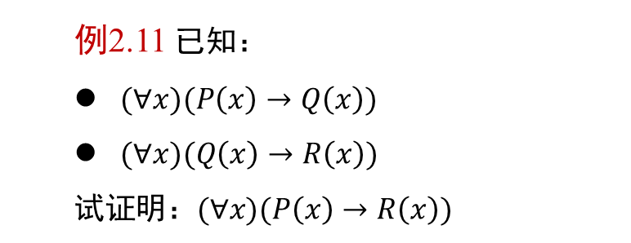
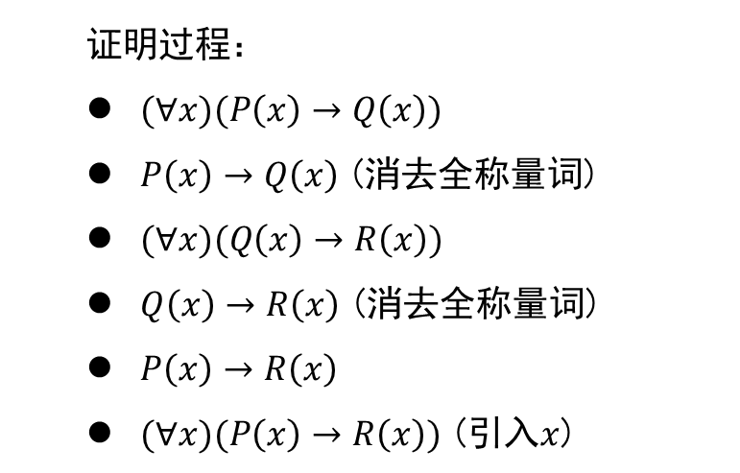
谓词逻辑的推理例子
证明过程：
$(∀x)(P\left(x\right)→Q\left(x\right))$
$P\left(x\right)→Q\left(x\right)$ (消去全称量词)
$(∀x)(Q\left(x\right)→R\left(x\right))$
$Q\left(x\right)→R\left(x\right)$ (消去全称量词)
$P\left(x\right)→R\left(x\right)$
$(∀x)(P\left(x\right)→R\left(x\right))$ (引入$x$)
例2.11 已知：
$(∀x)(P\left(x\right)→Q\left(x\right))$
$(∀x)(Q\left(x\right)→R\left(x\right))$
试证明：$(∀x)(P\left(x\right)→R\left(x\right))$

Slide 42
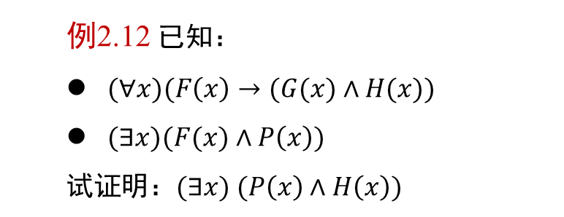
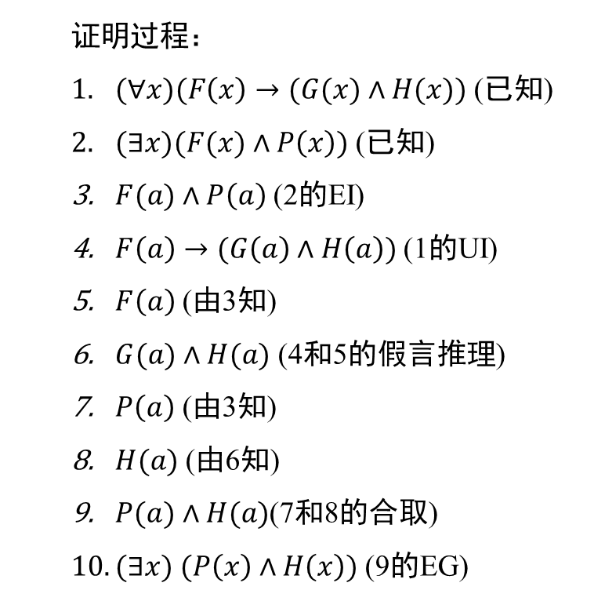
谓词逻辑的推理例子
证明过程：
$(∀x)(F\left(x\right)→(G(x)∧H(x))$ (已知)
$(∃x)(F(x)∧P\left(x\right))$ (已知)
$F(a)∧P\left(a\right)$ (2的EI)
$F\left(a\right)→(G\left(a\right)∧H\left(a\right))$(1的UI)
$F\left(a\right)$ (由3知)
$G(a)∧H(a)$ (4和5的假言推理)
$P\left(a\right)$ (由3知)
$H(a)$ (由6知)
$P(a)∧H(a)$(7和8的合取)
$(∃x) (P\left(x\right)∧H\left(x\right))$ (9的EG)
例2.12 已知：
$(∀x)(F\left(x\right)→(G(x)∧H(x))$
$(∃x)(F(x)∧P\left(x\right))$
试证明：$(∃x) (P\left(x\right)∧H\left(x\right))$

Slide 43
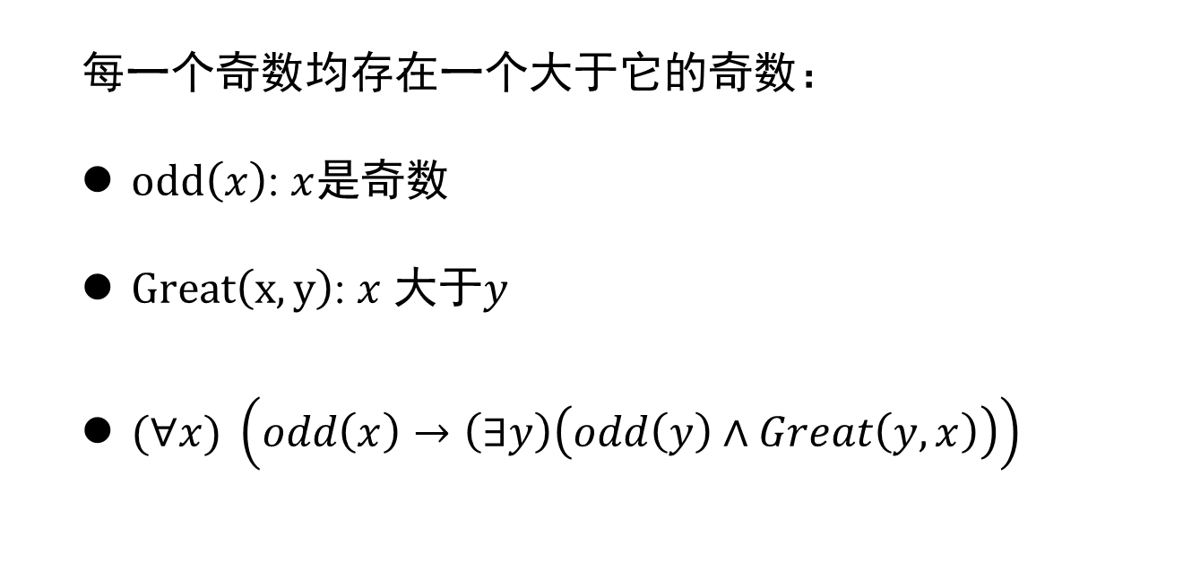
自然语言的形式化
每一个奇数均存在一个大于它的奇数：
$odd\left(x\right)$: $x$是奇数
$Great\left(x,y\right)$: $x$ 大于$y$
$(∀x) \left(odd\left(x\right)→\left(∃y\right)\left(odd\left(y\right)∧Great\left(y,x\right)\right)\right)$

Slide 44
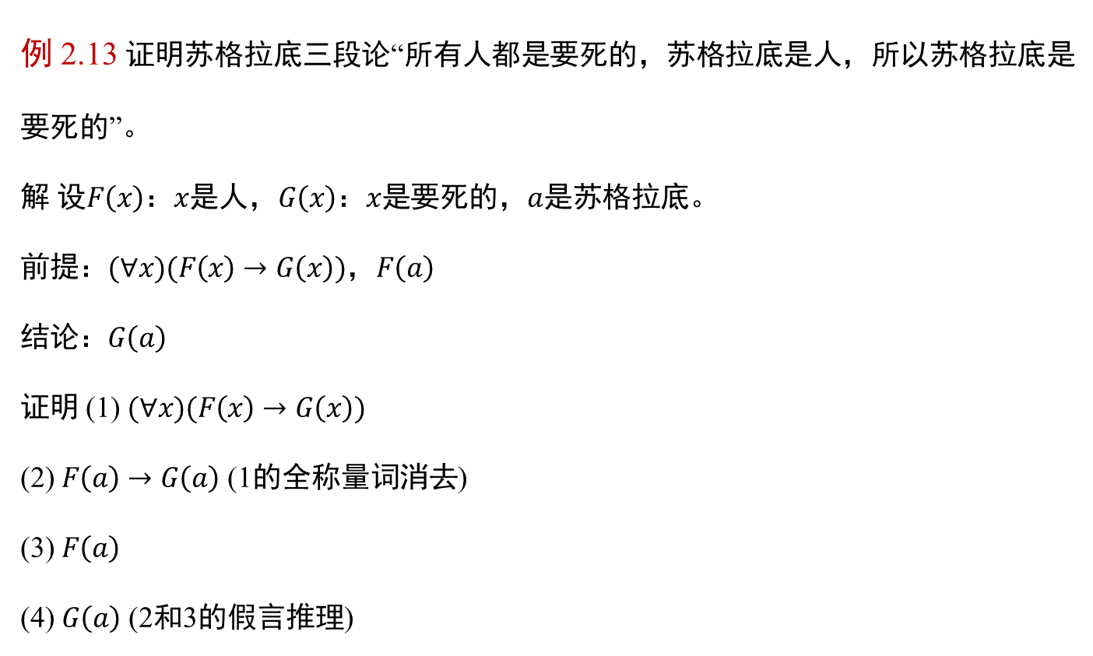
自然语言的形式化
例 2.13 证明苏格拉底三段论“所有人都是要死的，苏格拉底是人，所以苏格拉底是要死的”。
解 设$F\left(x\right)$：$x$是人，$G\left(x\right)$：$x$是要死的，$a$是苏格拉底。 前提：$(∀x)(F\left(x\right)→G\left(x\right))$，$F\left(a\right)$ 结论：$G\left(a\right)$
证明 (1) $(∀x)(F\left(x\right)→G\left(x\right))$ (2) $F\left(a\right)→G\left(a\right)$ (1的全称量词消去) (3) $F\left(a\right)$ (4) $G\left(a\right)$ (2和3的假言推理)

Slide 45
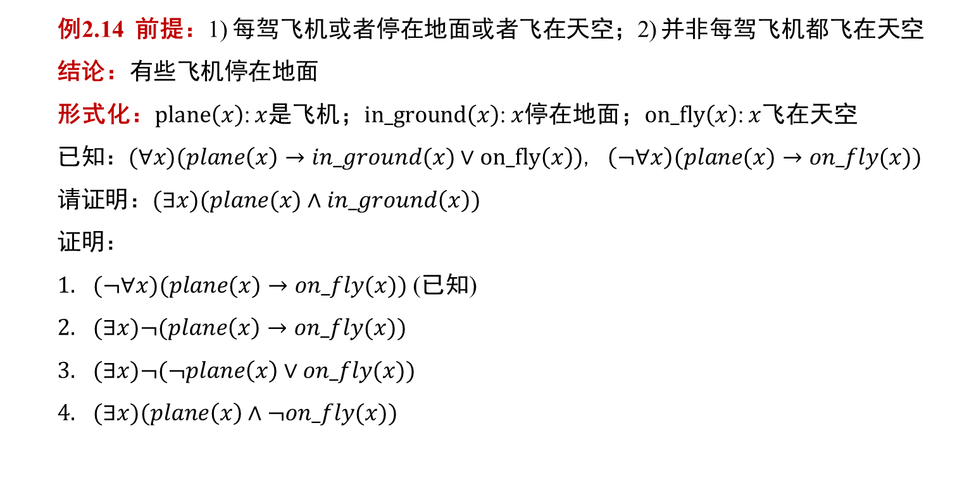
自然语言的形式化
例2.14 前提：1) 每驾飞机或者停在地面或者飞在天空；2) 并非每驾飞机都飞在天空
结论：有些飞机停在地面
形式化：$plane\left(x\right)$: $x$是飞机；$in_ground\left(x\right)$: $x$停在地面；$on_fly\left(x\right)$: $x$飞在天空
已知：$(∀x)(plane\left(x\right)→in_ground(x)∨on_fly\left(x\right))$, $\left(¬∀x\right)(plane(x)→on_fly(x))$
请证明：$(∃x)(plane(x)∧in_ground\left(x\right))$
证明：
$(¬∀x)(plane(x)→on_fly(x))$ (已知)
$(∃x)¬(plane\left(x\right)→on_fly(x))$
$(∃x)¬(¬plane\left(x\right)∨on_fly(x))$
$(∃x)(plane\left(x\right)∧¬on_fly(x))$

Slide 46
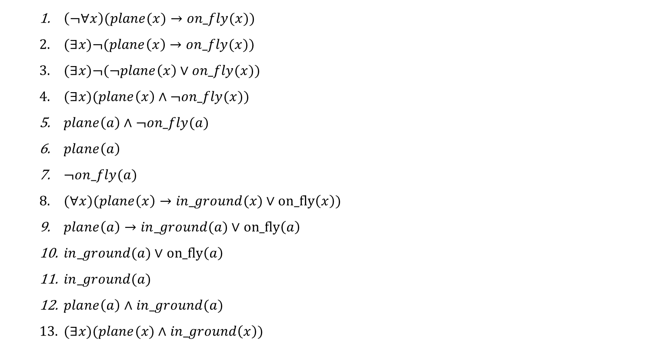
自然语言的形式化
$\left(¬∀x\right)(plane(x)→on_fly(x))$
$(∃x)¬(plane\left(x\right)→on_fly(x))$
$(∃x)¬(¬plane\left(x\right)∨on_fly(x))$
$(∃x)(plane\left(x\right)∧¬on_fly(x))$
$plane\left(a\right)∧¬on_fly(a)$
$plane\left(a\right)$
$¬on_fly(a)$
$(∀x)(plane\left(x\right)→in_ground(x)∨on_fly\left(x\right))$
$plane\left(a\right)→in_ground(a)∨on_fly\left(a\right)$
$in_ground(a)∨on_fly\left(a\right)$
$in_ground(a)$
$plane\left(a\right)$ $∧in_ground(a)$
$(∃x)(plane(x)∧in_ground\left(x\right))$

Slide 47




专家系统的构成
答案输出
服务
问题逻辑化
（机器可理解）
推理机
（专家系统）
知识
对某个领域的自然语言、
文本语句等信息进行逻辑化
(machine readable knowledge)
数据

Slide 48
提纲
一、命题逻辑
二、谓词逻辑
三、知识图谱推理
四、因果推理

Slide 49

知识图谱：基本概念
知识图谱可视为包含多种关系的图。在图中，每个节点是一个实体（如人名、地名、事件和活动等），任意两个节点之间的边表示这两个节点之间存在的关系。
一般而言，可将知识图谱中任意两个相连节点及其连接边表示成一个三元组（triplet）, 即 (left_node, relation, right_node) ，例：(David, Father, Mike)。

Slide 50
知识图谱推理
知识图谱中存在连线的两个实体可表达为形如<left_node, relation, right_node >的三元组形式，这种三元组也可以表示为一阶逻辑(first order logic, FOL)的形式，从而为基于知识图谱的推理创造了条件。
例如从<奥巴马，出生地，夏威夷>和<夏威夷，属于，美国>两个三元组，可推理得到<奥巴马，国籍，美国>。
一个简单的家庭关系知识图谱

Slide 51

知识图谱推理
可利用一阶谓词来表达刻画知识图谱中节点之间存在的关系，如图中形如<James,$Couple$,David>的关系可用一阶逻辑的形式来描述，即$Couple$(James, David)。
$Couple\left(x, y\right)$是一阶谓词，$Couple$是图中实体之间具有的关系，$x$和$y$是谓词变量
从图中已有关系可推知David和Ann具有父女关系，但这一关系在图中初始图(无红线)中并不存在，是需要推理的目标。
一个简单的家庭关系知识图谱

Slide 52
知识图谱推理
问题：如何从知识图谱中推理得到
$$father(David,Ann)$$
$$(∀x)(∀y)(∀z)\left(Mother\left(z, y\right)∧ Couple\left(x,z\right)→Father\left(x, y\right)\right)$$
如果能够学习得到这条规则，该有多好？
（从具体例子中学习，这是归纳推理的范畴）
一个简单的家庭关系知识图谱

Slide 53
知识图谱推理：归纳学习
归纳逻辑程序设计 (inductive logic programming，ILP)算法
归纳逻辑程序设计（ILP）是机器学习和逻辑程序设计交叉领域的研究内容。
ILP使用一阶谓词逻辑进行知识表示，通过修改和扩充逻辑表达式对现有知识归纳，完成推理任务。
作为ILP的代表性方法，FOIL（First Order Inductive Learner）通过序贯覆盖实现规则推理。

Slide 54

知识图谱推理：FOIL (First Order Inductive Learner)
$$(∀x)(∀y)(∀z)\left(Mother\left(z, y\right)∧ Couple\left(x,z\right)→Father\left(x, y\right)\right)$$
前提约束谓词
(学习得到)
目标谓词
(已知)
推理手段: positive examples + negative examples + background knowledge examples$⟹$ hypothesis

Slide 55

知识图谱推理：FOIL (First Order Inductive Learner)
目标谓词：$Father\left(x, y\right)$
目标谓词只有一个正例$Father$(David, Mike)。
反例在知识图谱中一般不会显式给出，但可从知识图谱中构造出来。如从知识图谱中已经知道$Couple$(David, James)成立，则$Father$(David, James)可作为目标谓词$P$的一个反例，记为$¬Father$ (David, James)。
只能在已知两个实体的关系且确定其关系与目标谓词相悖时，才能将这两个实体用于构建目标谓词的反例，而不能在不知两个实体是否满足目标谓词前提下将它们来构造目标谓词的反例。
一个简单的家庭关系知识图谱

Slide 56

知识图谱推理：FOIL (First Order Inductive Learner)
目标谓词：$Father\left(x, y\right)$
背景知识：知识图谱中目标谓词以外的其他谓词实例化结果，如$Sibling$(Ann, Mike)
一个简单的家庭关系知识图谱

Slide 57
知识图谱推理：FOIL (First Order Inductive Learner)
$$(∀x)(∀y)(∀z)\left(Mother\left(z, y\right)∧ Couple\left(x,z\right)→Father\left(x, y\right)\right)$$
前提约束谓词
(学习得到)
目标谓词
(已知)
推理思路：从一般到特殊，逐步给目标谓词添加前提约束谓词，直到所构成的推理规则不覆盖任何反例。
从一般到特殊：对目标谓词或前提约束谓词中的变量赋予具体值，如将$(∀x)(∀y)(∀z)\left(Mother\left(z, y\right)∧ Couple\left(x,z\right)→Father\left(x, y\right)\right)$这一推理规则所包含的目标谓词$Father\left(x, y\right)$中$x$和$y$分别赋值为David和Ann，进而进行推理。

Slide 58

知识图谱推理：FOIL (First Order Inductive Learner)
$$(∀x)(∀y)(∀z)\left(Mother\left(z, y\right)∧ Couple\left(x,z\right)→Father\left(x, y\right)\right)$$
前提约束谓词
(学习得到)
目标谓词
(已知)
哪些谓词好呢？可以作为目标谓词的前提约束谓词？
FOIL信息增益值计算方法如下：
$$FOIL_Gain=\hat{m_{+}}⋅\left(\log_{2}{\frac{\hat{m_{+}}}{\hat{m_{+}}+\hat{m_{−}}}}−\log_{2}{\frac{m_{+}}{m_{+}+m_{−}}}\right)$$
其中，$\hat{m_{+}}$和$\hat{m_{−}}$是增加前提约束谓词后所得新推理规则覆盖的正例和反例的数量，$m_{+}$和$m_{−}$是原推理规则所覆盖的正例和反例数量。
FOIL中信息增益值
(information gain)

Slide 59

知识图谱推理：FOIL (First Order Inductive Learner)
$$(∀x)(∀y)(∀z)\left(Mother\left(z, y\right)∧ Couple\left(x,z\right)→Father\left(x, y\right)\right)$$
前提约束谓词
(学习得到)
目标谓词
(已知)
$Mother\left(∙, ∙\right)$
$Sibling\left(∙,∙\right)$
$Couple(∙, ∙)$
依次将谓词加入到推理规则中作为前提约束谓词，并计算所得到新推理规则的FOIL增益值。
基于计算所得FOIL增益值来选择最佳前提约束谓词。

Slide 60

知识图谱推理：FOIL (First Order Inductive Learner)
$$(∀x)(∀y)(∀z)\left(Mother\left(z, y\right)∧ Couple\left(x,z\right)→Father\left(x, y\right)\right)$$
前提约束谓词
(学习得到)
目标谓词
(已知)
背景知识 样例集合 | $Sibling$(Ann, Mike) $Couple$(David, James) $Mother$(James, Ann) $Mother$(James, Mike) | 目标谓词 训练样例 集合 | $Father$(David, Mike) $¬Father$(David, James) $¬Father$(James, Ann) $¬Father$(James, Mike) $¬Father$(Ann, Mike)

Slide 61


知识图谱推理：FOIL (First Order Inductive Learner)
推理规则 |  | 推理规则涵盖的正例和反例数 |  | FOIL信息增益值
目标谓词 | 前提约束谓词 | 正例 | 反例 | 信息增益值
$$Father(x, y)⟵$$ | 空集 | $$m_{+}=1$$ | $$m_{−}=4$$ | $$FOIL_Gain$$
$$Father(x, y)⟵$$ | $$Mother(x, y)$$ | $$\hat{m_{+}}=0$$ | $$\hat{m_{−}}=2$$ | NA
 | $$Mother(x, z)$$ | $$\hat{m_{+}}=0$$ | $$\hat{m_{−}}=2$$ | NA
 | $$Mother(y, x)$$ | $$\hat{m_{+}}=0$$ | $$\hat{m_{−}}=1$$ | NA
 | $$Mother(y, z)$$ | $$\hat{m_{+}}=0$$ | $$\hat{m_{−}}=1$$ | NA
 | $$Mother(z, x)$$ | $$\hat{m_{+}}=0$$ | $$\hat{m_{−}}=1$$ | NA
 | $$Mother(z, y)$$ | $$\hat{m_{+}}=1$$ | $$\hat{m_{−}}=3$$ | 0.32
 | $$Sibling(x,y)$$ | $$\hat{m_{+}}=0$$ | $$\hat{m_{−}}=1$$ | NA
 | $$Sibling(x,z)$$ | $$\hat{m_{+}}=0$$ | $$\hat{m_{−}}=1$$ | NA
 | $$Sibling(y,x)$$ | $$\hat{m_{+}}=0$$ | $$\hat{m_{−}}=0$$ | NA
 | $$Sibling(y,z)$$ | $$\hat{m_{+}}=0$$ | $$\hat{m_{−}}=0$$ | NA
 | $$Sibling(z,x)$$ | $$\hat{m_{+}}=0$$ | $$\hat{m_{−}}=0$$ | NA
 | $$Sibling(z,y)$$ | $$\hat{m_{+}}=1$$ | $$\hat{m_{−}}=2$$ | 0.74
 | $$Couple(x, y)$$ | $$\hat{m_{+}}=0$$ | $$\hat{m_{−}}=1$$ | NA
 | $$Couple(x, z)$$ | $$\hat{m_{+}}=1$$ | $$\hat{m_{−}}=1$$ | 1.32
 | $$Couple(y, x)$$ | $$\hat{m_{+}}=0$$ | $\hat{m_{−}}=$0 | NA
 | $$Couple(y, z)$$ | $$\hat{m_{+}}=0$$ | $$\hat{m_{−}}=0$$ | NA
 | $$Couple(z, x)$$ | $$\hat{m_{+}}=0$$ | $$\hat{m_{−}}=2$$ | NA
 | $$Couple(z, y)$$ | $$\hat{m_{+}}=0$$ | $$\hat{m_{−}}=1$$ | NA
给定目标谓词，此时推理规则只有目标谓词，因此推理规则所覆盖的正例和反例的样本数分别是训练样本中正例和反例的数量，即1和4，因此，$m_{+}=1$，$m_{−}=4$。

Slide 62


知识图谱推理：FOIL (First Order Inductive Learner)
推理规则 |  | 推理规则涵盖的正例和反例数 |  | FOIL信息增益值
目标谓词 | 前提约束谓词 | 正例 | 反例 | 信息增益值
$$Father(x, y)⟵$$ | 空集 | $$m_{+}=1$$ | $$m_{−}=4$$ | $$FOIL_Gain$$
$$Father(x, y)⟵$$ | $$Mother(x, y)$$ | $$\hat{m_{+}}=0$$ | $$\hat{m_{−}}=2$$ | NA
 | $$Mother(x, z)$$ | $$\hat{m_{+}}=0$$ | $$\hat{m_{−}}=2$$ | NA
 | $$Mother(y, x)$$ | $$\hat{m_{+}}=0$$ | $$\hat{m_{−}}=1$$ | NA
 | $$Mother(y, z)$$ | $$\hat{m_{+}}=0$$ | $$\hat{m_{−}}=1$$ | NA
 | $$Mother(z, x)$$ | $$\hat{m_{+}}=0$$ | $$\hat{m_{−}}=1$$ | NA
 | $$Mother(z, y)$$ | $$\hat{m_{+}}=1$$ | $$\hat{m_{−}}=3$$ | 0.32
 | $$Sibling(x,y)$$ | $$\hat{m_{+}}=0$$ | $$\hat{m_{−}}=1$$ | NA
 | $$Sibling(x,z)$$ | $$\hat{m_{+}}=0$$ | $$\hat{m_{−}}=1$$ | NA
 | $$Sibling(y,x)$$ | $$\hat{m_{+}}=0$$ | $$\hat{m_{−}}=0$$ | NA
 | $$Sibling(y,z)$$ | $$\hat{m_{+}}=0$$ | $$\hat{m_{−}}=0$$ | NA
 | $$Sibling(z,x)$$ | $$\hat{m_{+}}=0$$ | $$\hat{m_{−}}=0$$ | NA
 | $$Sibling(z,y)$$ | $$\hat{m_{+}}=1$$ | $$\hat{m_{−}}=2$$ | 0.74
 | $$Couple(x, y)$$ | $$\hat{m_{+}}=0$$ | $$\hat{m_{−}}=1$$ | NA
 | $$Couple(x, z)$$ | $$\hat{m_{+}}=1$$ | $$\hat{m_{−}}=1$$ | 1.32
 | $$Couple(y, x)$$ | $$\hat{m_{+}}=0$$ | $\hat{m_{−}}=$0 | NA
 | $$Couple(y, z)$$ | $$\hat{m_{+}}=0$$ | $$\hat{m_{−}}=0$$ | NA
 | $$Couple(z, x)$$ | $$\hat{m_{+}}=0$$ | $$\hat{m_{−}}=2$$ | NA
 | $$Couple(z, y)$$ | $$\hat{m_{+}}=0$$ | $$\hat{m_{−}}=1$$ | NA
将$Mother(x, y)$作为前提约束谓词加入，可得到推理规则
$Mother\left(x, y\right)→Father\left(x, y\right)$
在背景知识中，$Mother(x, y)$有两个实例
$Mother$(James, Ann) $Mother$(James, Mike)
对于$Mother$(James, Ann)这一实例， x = James，y = Ann，将$x$和$y$代入$Father\left(x, y\right)$得到$Father$(James, Ann)，可知在训练样本中$Father$(James, Ann)是一个反例

Slide 63


知识图谱推理：FOIL (First Order Inductive Learner)
推理规则 |  | 推理规则涵盖的正例和反例数 |  | FOIL信息增益值
目标谓词 | 前提约束谓词 | 正例 | 反例 | 信息增益值
$$Father(x, y)⟵$$ | 空集 | $$m_{+}=1$$ | $$m_{−}=4$$ | $$FOIL_Gain$$
$$Father(x, y)⟵$$ | $$Mother(x, y)$$ | $$\hat{m_{+}}=0$$ | $$\hat{m_{−}}=2$$ | NA
 | $$Mother(x, z)$$ | $$\hat{m_{+}}=0$$ | $$\hat{m_{−}}=2$$ | NA
 | $$Mother(y, x)$$ | $$\hat{m_{+}}=0$$ | $$\hat{m_{−}}=1$$ | NA
 | $$Mother(y, z)$$ | $$\hat{m_{+}}=0$$ | $$\hat{m_{−}}=1$$ | NA
 | $$Mother(z, x)$$ | $$\hat{m_{+}}=0$$ | $$\hat{m_{−}}=1$$ | NA
 | $$Mother(z, y)$$ | $$\hat{m_{+}}=1$$ | $$\hat{m_{−}}=3$$ | 0.32
 | $$Sibling(x,y)$$ | $$\hat{m_{+}}=0$$ | $$\hat{m_{−}}=1$$ | NA
 | $$Sibling(x,z)$$ | $$\hat{m_{+}}=0$$ | $$\hat{m_{−}}=1$$ | NA
 | $$Sibling(y,x)$$ | $$\hat{m_{+}}=0$$ | $$\hat{m_{−}}=0$$ | NA
 | $$Sibling(y,z)$$ | $$\hat{m_{+}}=0$$ | $$\hat{m_{−}}=0$$ | NA
 | $$Sibling(z,x)$$ | $$\hat{m_{+}}=0$$ | $$\hat{m_{−}}=0$$ | NA
 | $$Sibling(z,y)$$ | $$\hat{m_{+}}=1$$ | $$\hat{m_{−}}=2$$ | 0.74
 | $$Couple(x, y)$$ | $$\hat{m_{+}}=0$$ | $$\hat{m_{−}}=1$$ | NA
 | $$Couple(x, z)$$ | $$\hat{m_{+}}=1$$ | $$\hat{m_{−}}=1$$ | 1.32
 | $$Couple(y, x)$$ | $$\hat{m_{+}}=0$$ | $\hat{m_{−}}=$0 | NA
 | $$Couple(y, z)$$ | $$\hat{m_{+}}=0$$ | $$\hat{m_{−}}=0$$ | NA
 | $$Couple(z, x)$$ | $$\hat{m_{+}}=0$$ | $$\hat{m_{−}}=2$$ | NA
 | $$Couple(z, y)$$ | $$\hat{m_{+}}=0$$ | $$\hat{m_{−}}=1$$ | NA
将$Mother(x, y)$作为前提约束谓词加入，可得到推理规则
$Mother\left(x, y\right)→Father\left(x, y\right)$
在背景知识中，$Mother(x, y)$有两个实例
$Mother$(James, Ann)
$Mother$(James, Mike)
对于$Mother$(James, Mike)这一实例， x= James，y = Mike，将$x$和$y$代入$Father\left(x, y\right)$得到$Father$(James, Mike)，可知在训练样本中$Father$(James, Mike)是一个反例

Slide 64


知识图谱推理：FOIL (First Order Inductive Learner)
推理规则 |  | 推理规则涵盖的正例和反例数 |  | FOIL信息增益值
目标谓词 | 前提约束谓词 | 正例 | 反例 | 信息增益值
$$Father(x, y)⟵$$ | 空集 | $$m_{+}=1$$ | $$m_{−}=4$$ | $$FOIL_Gain$$
$$Father(x, y)⟵$$ | $$Mother(x, y)$$ | $$\hat{m_{+}}=0$$ | $$\hat{m_{−}}=2$$ | NA
 | $$Mother(x, z)$$ | $$\hat{m_{+}}=0$$ | $$\hat{m_{−}}=2$$ | NA
 | $$Mother(y, x)$$ | $$\hat{m_{+}}=0$$ | $$\hat{m_{−}}=1$$ | NA
 | $$Mother(y, z)$$ | $$\hat{m_{+}}=0$$ | $$\hat{m_{−}}=1$$ | NA
 | $$Mother(z, x)$$ | $$\hat{m_{+}}=0$$ | $$\hat{m_{−}}=1$$ | NA
 | $$Mother(z, y)$$ | $$\hat{m_{+}}=1$$ | $$\hat{m_{−}}=3$$ | 0.32
 | $$Sibling(x,y)$$ | $$\hat{m_{+}}=0$$ | $$\hat{m_{−}}=1$$ | NA
 | $$Sibling(x,z)$$ | $$\hat{m_{+}}=0$$ | $$\hat{m_{−}}=1$$ | NA
 | $$Sibling(y,x)$$ | $$\hat{m_{+}}=0$$ | $$\hat{m_{−}}=0$$ | NA
 | $$Sibling(y,z)$$ | $$\hat{m_{+}}=0$$ | $$\hat{m_{−}}=0$$ | NA
 | $$Sibling(z,x)$$ | $$\hat{m_{+}}=0$$ | $$\hat{m_{−}}=0$$ | NA
 | $$Sibling(z,y)$$ | $$\hat{m_{+}}=1$$ | $$\hat{m_{−}}=2$$ | 0.74
 | $$Couple(x, y)$$ | $$\hat{m_{+}}=0$$ | $$\hat{m_{−}}=1$$ | NA
 | $$Couple(x, z)$$ | $$\hat{m_{+}}=1$$ | $$\hat{m_{−}}=1$$ | 1.32
 | $$Couple(y, x)$$ | $$\hat{m_{+}}=0$$ | $\hat{m_{−}}=$0 | NA
 | $$Couple(y, z)$$ | $$\hat{m_{+}}=0$$ | $$\hat{m_{−}}=0$$ | NA
 | $$Couple(z, x)$$ | $$\hat{m_{+}}=0$$ | $$\hat{m_{−}}=2$$ | NA
 | $$Couple(z, y)$$ | $$\hat{m_{+}}=0$$ | $$\hat{m_{−}}=1$$ | NA
$Mother\left(x, y\right)→Father\left(x, y\right)$
覆盖正例和反例数量分别为0和2，即$\hat{m_{+}}=0$，$\hat{m_{−}}=2$
由于$\hat{m_{+}}=0$，代入$FOIL_Gain$公式时会出现负无穷的情况，此时$FOIL_Gain$记为NA（Not Available）

Slide 65

知识图谱推理：FOIL (First Order Inductive Learner)
推理规则 |  | 推理规则涵盖的正例和反例数 |  | FOIL信息增益值
目标谓词 | 前提约束谓词 | 正例 | 反例 | 信息增益值
$$Father(x, y)⟵$$ | 空集 | $$m_{+}=1$$ | $$m_{−}=4$$ | $$FOIL_Gain$$
$$Father(x, y)⟵$$ | $$Mother(x, y)$$ | $$\hat{m_{+}}=0$$ | $$\hat{m_{−}}=2$$ | NA
 | $$Mother(x, z)$$ | $$\hat{m_{+}}=0$$ | $$\hat{m_{−}}=2$$ | NA
 | $$Mother(y, x)$$ | $$\hat{m_{+}}=0$$ | $$\hat{m_{−}}=1$$ | NA
 | $$Mother(y, z)$$ | $$\hat{m_{+}}=0$$ | $$\hat{m_{−}}=1$$ | NA
 | $$Mother(z, x)$$ | $$\hat{m_{+}}=0$$ | $$\hat{m_{−}}=1$$ | NA
 | $$Mother(z, y)$$ | $$\hat{m_{+}}=1$$ | $$\hat{m_{−}}=3$$ | 0.32
 | $$Sibling(x,y)$$ | $$\hat{m_{+}}=0$$ | $$\hat{m_{−}}=1$$ | NA
 | $$Sibling(x,z)$$ | $$\hat{m_{+}}=0$$ | $$\hat{m_{−}}=1$$ | NA
 | $$Sibling(y,x)$$ | $$\hat{m_{+}}=0$$ | $$\hat{m_{−}}=0$$ | NA
 | $$Sibling(y,z)$$ | $$\hat{m_{+}}=0$$ | $$\hat{m_{−}}=0$$ | NA
 | $$Sibling(z,x)$$ | $$\hat{m_{+}}=0$$ | $$\hat{m_{−}}=0$$ | NA
 | $$Sibling(z,y)$$ | $$\hat{m_{+}}=1$$ | $$\hat{m_{−}}=2$$ | 0.74
 | $$Couple(x, y)$$ | $$\hat{m_{+}}=0$$ | $$\hat{m_{−}}=1$$ | NA
 | $$Couple(x, z)$$ | $$\hat{m_{+}}=1$$ | $$\hat{m_{−}}=1$$ | 1.32
 | $$Couple(y, x)$$ | $$\hat{m_{+}}=0$$ | $\hat{m_{−}}=$0 | NA
 | $$Couple(y, z)$$ | $$\hat{m_{+}}=0$$ | $$\hat{m_{−}}=0$$ | NA
 | $$Couple(z, x)$$ | $$\hat{m_{+}}=0$$ | $$\hat{m_{−}}=2$$ | NA
 | $$Couple(z, y)$$ | $$\hat{m_{+}}=0$$ | $$\hat{m_{−}}=1$$ | NA
如果将$Couple(x, z)$作为前提约束谓词加入，可得到如下推理规则$Couple(x, z)→Father\left(x, y\right)$
在背景知识中，$Couple(x, z)$只有一个实例$Couple$(David, James)，即$x$=David，$z$= James，将其代入$Father\left(x, y\right)$得到$Father$(David, $y$)。

Slide 66

知识图谱推理：FOIL (First Order Inductive Learner)
推理规则 |  | 推理规则涵盖的正例和反例数 |  | FOIL信息增益值
目标谓词 | 前提约束谓词 | 正例 | 反例 | 信息增益值
$$Father(x, y)⟵$$ | 空集 | $$m_{+}=1$$ | $$m_{−}=4$$ | $$FOIL_Gain$$
$$Father(x, y)⟵$$ | $$Mother(x, y)$$ | $$\hat{m_{+}}=0$$ | $$\hat{m_{−}}=2$$ | NA
 | $$Mother(x, z)$$ | $$\hat{m_{+}}=0$$ | $$\hat{m_{−}}=2$$ | NA
 | $$Mother(y, x)$$ | $$\hat{m_{+}}=0$$ | $$\hat{m_{−}}=1$$ | NA
 | $$Mother(y, z)$$ | $$\hat{m_{+}}=0$$ | $$\hat{m_{−}}=1$$ | NA
 | $$Mother(z, x)$$ | $$\hat{m_{+}}=0$$ | $$\hat{m_{−}}=1$$ | NA
 | $$Mother(z, y)$$ | $$\hat{m_{+}}=1$$ | $$\hat{m_{−}}=3$$ | 0.32
 | $$Sibling(x,y)$$ | $$\hat{m_{+}}=0$$ | $$\hat{m_{−}}=1$$ | NA
 | $$Sibling(x,z)$$ | $$\hat{m_{+}}=0$$ | $$\hat{m_{−}}=1$$ | NA
 | $$Sibling(y,x)$$ | $$\hat{m_{+}}=0$$ | $$\hat{m_{−}}=0$$ | NA
 | $$Sibling(y,z)$$ | $$\hat{m_{+}}=0$$ | $$\hat{m_{−}}=0$$ | NA
 | $$Sibling(z,x)$$ | $$\hat{m_{+}}=0$$ | $$\hat{m_{−}}=0$$ | NA
 | $$Sibling(z,y)$$ | $$\hat{m_{+}}=1$$ | $$\hat{m_{−}}=2$$ | 0.74
 | $$Couple(x, y)$$ | $$\hat{m_{+}}=0$$ | $$\hat{m_{−}}=1$$ | NA
 | $$Couple(x, z)$$ | $$\hat{m_{+}}=1$$ | $$\hat{m_{−}}=1$$ | 1.32
 | $$Couple(y, x)$$ | $$\hat{m_{+}}=0$$ | $\hat{m_{−}}=$0 | NA
 | $$Couple(y, z)$$ | $$\hat{m_{+}}=0$$ | $$\hat{m_{−}}=0$$ | NA
 | $$Couple(z, x)$$ | $$\hat{m_{+}}=0$$ | $$\hat{m_{−}}=2$$ | NA
 | $$Couple(z, y)$$ | $$\hat{m_{+}}=0$$ | $$\hat{m_{−}}=1$$ | NA
在训练样本中存在正例$Father$(David, Mike)以及反例$¬Father$(David, James)，即$Couple(x, z)→Father\left(x, y\right)$覆盖正例和反例数量分别为1和1。信息增益值为：
$$\hat{m_{+}}⋅\left(\log_{2}{\frac{\hat{m_{+}}}{\hat{m_{+}}+\hat{m_{−}}}}−\log_{2}{\frac{m_{+}}{m_{+}+m_{−}}}\right)=1⋅\left(\log_{2}{\frac{1}{1+1}}−\log_{2}{\frac{1}{1+4}}\right)=1.32$$

Slide 67


知识图谱推理：FOIL (First Order Inductive Learner)
Back-ground knowledge | $Sibling$(Ann, Mike) $Couple$(David, James) $Mother$(James, Ann) $Mother$(James, Mike)
Positive and negative samples | $Father$(David, Mike) $¬Father$(David, James) $¬Father$(James, Ann) $¬Father$(James, Mike) $¬Father$(Ann, Mike)
$Couple(x, z)$ 加入后信息增益最大
将$Couple(x, z)$加入推理规则, 得到$Couple\left(x,z\right)→Father\left(x, y\right)$新推理规则
将训练样例中与该推理规则不符的样例去掉。这里不符指当$Couple\left(x,z\right)$中$x$取值为David时，与$Father$(David, )或$¬Father$(David, )无法匹配的实例。
训练样本集中只有正例$Father$(David, Mike)和负例$¬Father$(David, James)两个实例

Slide 68

知识图谱推理：FOIL (First Order Inductive Learner)
推理规则 |  | 推理规则涵盖的 正例和反例数 |  | FOIL信息增益值
现有规则 | 拟加入前提 约束谓词 | 正例 | 反例 | 信息增益值
$$Father(x, y)⟵Couple(x, z)$$ |  | $$m_{+}=1$$ | $$m_{−}=1$$ | 1.32
$$Father(x, y)⟵Couple(x, z)$$ | $$∧Mother(x, y)$$ | $$\hat{m_{+}}=0$$ | $$\hat{m_{−}}=0$$ | NA
 | $$∧Mother(x, z)$$ | $$\hat{m_{+}}=0$$ | $$\hat{m_{−}}=0$$ | NA
 | $$∧Mother(y, x)$$ | $$\hat{m_{+}}=0$$ | $$\hat{m_{−}}=0$$ | NA
 | $$∧Mother(y, z)$$ | $$\hat{m_{+}}=0$$ | $$\hat{m_{−}}=0$$ | NA
 | $$∧Mother(z, x)$$ | $$\hat{m_{+}}=0$$ | $$\hat{m_{−}}=0$$ | NA
 | $$∧Mother(z, y)$$ | $$\hat{m_{+}}=1$$ | $$\hat{m_{−}}=0$$ | 1
 | $$∧Sibling(x,y)$$ | $$\hat{m_{+}}=0$$ | $$\hat{m_{−}}=0$$ | NA
 | $$∧Sibling(x,z)$$ | $$\hat{m_{+}}=0$$ | $$\hat{m_{−}}=0$$ | NA
 | $$∧Sibling(y,x)$$ | $$\hat{m_{+}}=0$$ | $$\hat{m_{−}}=0$$ | NA
 | $$∧Sibling(y,z)$$ | $$\hat{m_{+}}=0$$ | $$\hat{m_{−}}=0$$ | NA
 | $$∧Sibling(z,x)$$ | $$\hat{m_{+}}=0$$ | $$\hat{m_{−}}=0$$ | NA
 | $$∧Sibling(z,y)$$ | $$\hat{m_{+}}=0$$ | $$\hat{m_{−}}=0$$ | NA
 | $$∧Couple(x, y)$$ | $$\hat{m_{+}}=0$$ | $$\hat{m_{−}}=1$$ | NA
 | $$∧Couple(x, z)$$ | $$\hat{m_{+}}=1$$ | $$\hat{m_{−}}=1$$ | 0
 | $$∧Couple(y, x)$$ | $$\hat{m_{+}}=0$$ | $\hat{m_{−}}=$0 | NA
 | $$∧Couple(y, z)$$ | $$\hat{m_{+}}=0$$ | $$\hat{m_{−}}=0$$ | NA
 | $$∧Couple(z, x)$$ | $$\hat{m_{+}}=0$$ | $$\hat{m_{−}}=0$$ | NA
 | $$∧Couple(z, y)$$ | $$\hat{m_{+}}=0$$ | $$\hat{m_{−}}=0$$ | NA
$Mother(z, y)$加入信息增益最大
将$Mother(z, y)$加入，得到新推理规则
$$Mother\left(z, y\right)∧ Couple\left(x,z\right)→Father\left(x, y\right)$$
当x=David、y=Mike、$z=$James时，该推理规则覆盖训练样本集合中正例$Father$(David, Mike)且不覆盖任意反例，因此算法学习结束。

Slide 69


知识图谱推理：FOIL (First Order Inductive Learner)
推理规则 |  | 推理规则涵盖的 正例和反例数 |  | FOIL信息增益值
现有规则 | 拟加入前提 约束谓词 | 正例 | 反例 | 信息增益值
$$Father(x, y)⟵Couple(x, z)$$ |  | $$m_{+}=1$$ | $$m_{−}=1$$ | 1.32
$$Father(x, y)⟵Couple(x, z)$$ | $$∧Mother(x, y)$$ | $$\hat{m_{+}}=0$$ | $$\hat{m_{−}}=0$$ | NA
 | $$∧Mother(x, z)$$ | $$\hat{m_{+}}=0$$ | $$\hat{m_{−}}=0$$ | NA
 | $$∧Mother(y, x)$$ | $$\hat{m_{+}}=0$$ | $$\hat{m_{−}}=0$$ | NA
 | $$∧Mother(y, z)$$ | $$\hat{m_{+}}=0$$ | $$\hat{m_{−}}=0$$ | NA
 | $$∧Mother(z, x)$$ | $$\hat{m_{+}}=0$$ | $$\hat{m_{−}}=0$$ | NA
 | $$∧Mother(z, y)$$ | $$\hat{m_{+}}=1$$ | $$\hat{m_{−}}=0$$ | 1
 | $$∧Sibling(x,y)$$ | $$\hat{m_{+}}=0$$ | $$\hat{m_{−}}=0$$ | NA
 | $$∧Sibling(x,z)$$ | $$\hat{m_{+}}=0$$ | $$\hat{m_{−}}=0$$ | NA
 | $$∧Sibling(y,x)$$ | $$\hat{m_{+}}=0$$ | $$\hat{m_{−}}=0$$ | NA
 | $$∧Sibling(y,z)$$ | $$\hat{m_{+}}=0$$ | $$\hat{m_{−}}=0$$ | NA
 | $$∧Sibling(z,x)$$ | $$\hat{m_{+}}=0$$ | $$\hat{m_{−}}=0$$ | NA
 | $$∧Sibling(z,y)$$ | $$\hat{m_{+}}=0$$ | $$\hat{m_{−}}=0$$ | NA
 | $$∧Couple(x, y)$$ | $$\hat{m_{+}}=0$$ | $$\hat{m_{−}}=1$$ | NA
 | $$∧Couple(x, z)$$ | $$\hat{m_{+}}=1$$ | $$\hat{m_{−}}=1$$ | 0
 | $$∧Couple(y, x)$$ | $$\hat{m_{+}}=0$$ | $\hat{m_{−}}=$0 | NA
 | $$∧Couple(y, z)$$ | $$\hat{m_{+}}=0$$ | $$\hat{m_{−}}=0$$ | NA
 | $$∧Couple(z, x)$$ | $$\hat{m_{+}}=0$$ | $$\hat{m_{−}}=0$$ | NA
 | $$∧Couple(z, y)$$ | $$\hat{m_{+}}=0$$ | $$\hat{m_{−}}=0$$ | NA
$$Mother\left(z, y\right)∧ Couple\left(x,z\right)→Father\left(x, y\right)$$
已知：
$Mother$(James, Ann)
$Couple$(David,James)
于是：$Father$(David, Ann)

Slide 70


知识图谱推理：FOIL (First Order Inductive Learner)
$$(∀x)(∀y)(∀z)\left(Mother\left(z, y\right)∧ Couple\left(x,z\right)→Father\left(x, y\right)\right)$$
前提约束谓词
(学习得到)
目标谓词
(已知)
推理手段: positive examples + negative examples + background knowledge examples$⟹$ hypothesis
背景知识 样例 集合 | $Sibling$(Ann, Mike) $Couple$(David, James) $Mother$(James, Ann) $Mother$(James, Mike) | 目标谓词 训练样例 集合 | $Father$(David, Mike) $¬Father$(David, James) $¬Father$(James, Ann) $¬Father$(James, Mike) $¬Father$(Ann, Mike)
给定目标谓词，FOIL算法从实例（正例、反例、背景样例）出发，不断测试所得到推理规则是否还包含反例，一旦不包含负例，则学习结束，展示了 “归纳学习”能力。

Slide 71

知识图谱推理：FOIL (First Order Inductive Learner)
给定目标谓词，FOIL算法从实例（正例、反例、背景知识样例）出发，不断测试所得推理规则是否还包含反例，一旦不包含，则学习结束，由此充分展示了“归纳学习”的能力。在学得推理规则后，再给推理规则中的变量赋予具体例子，经过“演绎”得到新的知识

Slide 72

知识图谱推理：路径排序推理
与FOIL算法不同，路径排序推理算法（PRA）的基本思想是将实体之间的关联路径作为特征，来学习目标关系的分类器。路径排序算法的工作流程主要分为三步：
(1) 特征抽取：生成并选择路径特征集合。生成路径的方式有随机游走（random walk）、广度优先搜索、深度优先搜索等。
(2) 特征计算：计算每个训练样例的特征值$P(s→t;π_{j})$。该特征值可以表示从实体节点$s$出发，通过关系路径$π_{j}$到达实体节点$t$的概率；也可以表示为布尔值，表示实体$s$到实体$t$之间是否存在路径$π_{j}$；还可以是实体$s$和实体$t$之间路径出现频次、频率等。
(3) 分类器训练：根据训练样例的特征值，为目标关系训练分类器。当训练好分类器后，即可将该分类器用于推理两个实体之间是否存在目标关系。

Slide 73

知识图谱推理：路径排序推理
例 2.16 对图2.3.1中的知识图谱采用路径排序算法。
(1) 目标关系：$Father$
(2) 对于目标关系$Father$，生成四组训练样例，一个为正例、三个为负例：
正例：(David, Mike)
负例：(David, James)，(James, Ann)，(James, Mike)
(3) 从知识图谱采样得到路径，每一路径链接上述每个训练样例中两个实体：
(David, Mike)对应路径：$Couple→Mother$
(David, James)对应路径：$Father→Mother^{−1}$（$Mother^{−1}$与$Mother$为相反关系）
(James, Ann)对应路径：$Mother→Sibling$
(James, Mike)对应路径：$Couple→Father$
(4) 对于每一个正例/负例，判断上述四条路径可否链接其包含的两个实体，将可链接（记为1）和不可链接（记为0）作为特征，于是每一个正例/负例得到一个四维特征向量：
(David, Mike)：$\{\left[1, 0, 0, 0\right], 1\}$
(David, James)：$\{\left[0, 1, 0, 0\right], −1\}$
(James, Ann)：$\{\left[0, 0, 1, 0\right], −1\}$
(James, Mike)：$\{\left[0, 0, 1, 1\right], −1\}$
(5) 依据(4)中的训练样本，训练分类器$M$。
(6) 预测。对于图2.3.1中形如(David, Ann)的样例，得到其特征值为$\left[1, 0, 0, 0\right]$，将特征向量输入到分类器$M$中，如果分类器$M$给出分类结果为$1$，则$Father$(David, Ann)成立。

Slide 74

知识图谱推理：基于分布式表示的知识推理
随着深度学习应用的进展，在自然语言处理（Natural Language Processing，NLP）中，通过无监督学习将一个单词表示成一个隐向量(latent vector)的分布式表示方法取得了良好效果。研究者将知识图谱中的节点和节点之间的关系均映射到连续数值空间中（即分布式表示），同时对映射过程进行约束，使得知识图谱中节点之间的拓扑结构得以保留，从而有效地对知识图谱进行表示和推理 [Bordes 2013]。
如给定2.3.1中$Father$(David, Mike)这一个样例知识，可首先学得David和Mike的分布式表达（向量表达）David和Mike以及谓词$Father$的分布式表达$Father$，然后再学习一个度量函数$ψ$使得David+$Father$的结果与Mike很接近，即$ψ(david+Father, Mike)$取值最小（也即$david+Father≈Mike$）。于是，给定所有<left_node，relation，right_node >形式的样例知识，就可去学习度量函数$ψ$，使得$ψ(left_node,relation,right_node)$取值最小。
一旦学习得到度量函数$ψ$，就可用其去判断任意两个节点之间是否具有某一关系。

Slide 75
知识图谱推理：马尔可夫逻辑网络
Domingos和Richardson首次提出了马尔可夫逻辑网络(Markov logic networks，MLNs，以下简称Markov逻辑网)，它是马尔可夫网络与一阶逻辑相结合的一种统计关系学习模型[Domingos 2004] [Richardson 2006]。
Domingos和Richardson从以下方面论证了马尔可夫逻辑网络作为关系推理学习统一框架的可能性：从概率统计的角度来看，马尔可夫逻辑网络不仅简洁明了描述了庞大马尔可夫网(Markov networks，简称MNs)所存在的各种关系，还在马尔可夫网络中灵活融入结构化知识；从一阶谓词逻辑的角度来看，马尔可夫逻辑网可在一阶谓词逻辑中添加不确定性 [Richardson 2006]。
马尔可夫逻辑网络在自然语言处理、复杂网络、信息抽取、计算机视觉等领域都有重要的应用前景。

Slide 76
作业1：斑马问题与八皇后问题
斑马问题：5个不同国家且工作各不相同的人分别住在一条街上的5所房子里，每所房子的颜色不同，每个人都有自己养的不同宠物，喜欢喝不同的饮料。根据以下提示，你能告诉我哪所房子里的人养斑马，哪所房子里的人喜欢喝矿泉水吗？
英国人住在红色的房子里
西班牙人养了一条狗
日本人是一个油漆工
意大利人喜欢喝茶
挪威人住在左边的第一个房子里
绿房子在白房子的右边
摄影师养了一只蜗牛
外交官住在黄房子里
中间那个房子的人喜欢喝牛奶
喜欢喝咖啡的人住在绿房子里
挪威人住在蓝色的房子旁边
小提琴家喜欢喝橘子汁
养狐狸的人所住的房子与医生的房子相邻
养马的人所住的房子与外交官的房子相邻
八皇后问题：如何能够在8×8的国际象棋棋盘上放置八个皇后，使得任何一个皇后都无法直接吃掉其他的皇后？为了达到此目的，任两个皇后都不能处于同一条横行、纵行或斜线上。

Slide 77
作业1：斑马问题与八皇后问题
实验要求
基本掌握逻辑编程的思想，了解逻辑编程与命令式编程的区别
能够依据给定的事实以及规则编写代码，解决逻辑约束问题（CLP）
实验环境
使用Python语言。
参考资料
Python:
https://www.runoob.com/python3/python3-tutorial.html
kanren:
https://github.com/logpy/logpy
布置日期：2021年3月22日
提交作业：2021年4月10日晚上12点前
在Mo平台上提交完成。

Slide 78
提纲
一、命题逻辑
二、谓词逻辑
三、知识图谱推理
四、因果推理

Slide 79

因果推理
“力，形之所以奋也”（墨经）
计算的可解释：因果是现象加解释，是一种人类文化，即人类在与自然的反复观察、预报、检验中得到的很好考验。
一切学习的前提，是我们要假设，这个世界是有规律的
公鸡打鸣与太阳升起
哲学上把现象和现象之间那种“引起和被引起”的关系，叫做因果关系，其中引起某种现象产生的现象叫做原因，被某种现象引起的现象叫做结果。因果推理是一种重要的推理手段，是人类智能的重要组成

Slide 80
因果推理（Causal Inference）: Simpson’s Paradox (辛普森悖论)
 | 不用药 | 用药
恢复人数 | 289 | 273
总人数 | 350 | 350
恢复率(%) | 83 | 78
 | 不用药 |  | 用药
 | 男性 | 女性 | 男性 | 女性
恢复人数 | 234 | 55 | 81 | 192
总人数 | 270 | 80 | 87 | 263
恢复率(%) | 87 | 69 | 93 | 73
表2.4.1 某组病人在是否尝试新药以后的恢复情况
表2.4.2 以性别分组后的某组病人在是否尝试新药以后的恢复情况
表2.4.1列出了某组病人在是否尝试新药以后的恢复情况：不用药病人的恢复率高于用药病人的恢复率。
然而，当对所有病人按照性别分组后，可得到表2.4.2。当分别比较按照性别分组的两类病人的恢复率时，却发现用药病人的恢复率均高于不用药病人的恢复率，这与表2.4.1的统计结果正好相反。这就是著名的辛普森悖论(Simpson’s paradox)，其指出在总体样本上成立的某种关系却在分组样本里恰好相反。

Slide 81

因果推理（Causal Inference）: Simpson’s Paradox (辛普森悖论)
 | 不用药 | 用药
恢复人数 | 289 | 273
总人数 | 350 | 350
恢复率(%) | 83 | 78
 | 不用药 |  | 用药
 | 男性 | 女性 | 男性 | 女性
恢复人数 | 234 | 55 | 81 | 192
总人数 | 270 | 80 | 87 | 263
恢复率(%) | 87 | 69 | 93 | 73
表2.9 某组病人在是否尝试新药以后的恢复情况
表2.10 以性别分组后的某组病人在是否尝试新药以后的恢复情况。用药男性和用药女性的恢复率均高于相应性别。
从数学角度而言，上述悖论可写成初等数学不等式$\frac{b}{a}<\frac{d}{c},\frac{b^{′}}{a^{′}}<\frac{d^{′}}{c^{′}},\frac{b+b^{′}}{{a+a}^{′}}>\frac{d+d^{′}}{{c+c}^{′}}$。
辛普森悖论表明，在某些情况下，忽略潜在的“第三个变量”（本例中性别就是用药与否和恢复率之外的第三个变量），可能会改变已有的结论，而我们常常却一无所知。从观测结果中寻找引发结果的原因、考虑数据生成的过程，由果溯因，就是因果推理

Slide 82
因果推理（Causal Inference）: Simpson’s Paradox (辛普森悖论)
1973年伯克利本科生录取率
学院 | 男生 |  | 女生
 | 申请数 | 录取率 | 申请数 | 录取率
A | 825 | 62% | 108 | 82%
B | 560 | 63% | 25 | 68%
C | 325 | 37% | 593 | 34%
D | 417 | 33% | 375 | 35%
E | 191 | 28% | 393 | 24%
F | 373 | 6% | 341 | 7%
 | 男生 |  | 女生
 | 申请数 | 录取率 | 申请数 | 录取率
整体 | 8442 | 44% | 4321 | 35%
男生录取率(44%)远高于女生(35%)
六个最大的院系中，4个院系女生录取率大于男生。如果按照这样的分类，女生实际上比男生的录取率还高一点点。
女生更愿意申请那些竞争压力很大的院系（比如英语系），但是男生却更愿意申请那些相对容易进的院系（比如工程学系）。
Peter J. Bickel, Eugene A. Hammel,O’Connell, J. W, Sex bias in graduate admissions: Data from Berkeley, Science, 187(4175):398-404,1975

Slide 83
因果推理（Causal Inference）: Simpson’s Paradox (辛普森悖论)
传统以统计建模为核心的推理手段
Joint
Distribution
Q(P)
(Aspects of P)
Data
P
“The object of statistical methods is the reduction of data” (Fisher 1922).
Inference
购买了A商品的顾客是否会购买B商品(对A和B的联合分布建模)
Q = P(B | A)
Judea Pearl，Causality: models, reasoning, and inference (second edition)，Cambridge University Press, 2009
Judea Pearl, Madelyn Glymour, Nicholas P. Jewell, Causal inference in statistics: a primer, John Wiley & Sons, 2016

Slide 84
因果推理（Causal Inference）: Simpson’s Paradox (辛普森悖论)
从统计建模推断到因果推理
Joint
Distribution
Joint
Distribution
Q(P′)
(Aspects of P′)
Data
P
change
P′
Inference
数据分布从 P 变换到 P′
如果商品价格涨价一倍，预测销售量P′(sales)的变化
如果放弃吸烟，预测癌症P′(cancer) 的概率

Slide 85

从关联到推理：因果推理
可观测性问题 | What if we see A (what is?) | $$P(y|A)$$
决策行动问题 | What if we do A (what if?) | $$P(y|do(A))$$ （如果采取A行为，则B真）
反事实问题(Counterfactual) | What if we did things differently | (why?) $P(y^{′}|A)$ （如果A为真，则B将不同）
Options: with what probability
关联(association)：
直接可从数据中计算得到的统计相关
介入(intervention):
无法直接从观测数据就能得到关系，
如“某个商品涨价会产生什么结果”
反事实(counterfactual)：
某个事情已经发生了，则在相同环境中，
这个事情不发生会带来怎样的新结果

Slide 86
因果推理的主要模型
结构因果模型(structural causal model, SCM)：也被称为因果模型（causal model）或Neyman–Rubin因果模型。这一模型最早可追溯于Jerzy Neyman在1923年用波兰语所撰写论文中提出的“潜在结果”（potential outcome）的概念。之后，Donald Rubin发展了“潜在结果”这一概念，并将其和缺失数据的理论联系在一起。
因果图（causal diagram）：Judea Pearl 1995年提出。一般而言，因果图是有向无环图(directed acyclic graphs, DAG)。有向无环图指的是一个无回路的有向图，即从图中任意一个节点出发经过任意条边，均无法回到该节点。有向无环图刻画了图中所有节点之间的依赖关系。DAG 可用于描述数据的生成机制。这样描述变量联合分布或者数据生成机制的模型，被称为 “贝叶斯网络”（Bayesian network）。

Slide 87

结构因果模型定义
定义 2.15 结构因果模型：结构因果模型由两组变量集合$U$和$V$以及一组函数$f$组成。其中，$f$是根据模型中其他变量取值而给$V$中每一个变量赋值的函数。
定义 2.16 结构因果模型中的原因：如果变量$X$出现在给变量$Y$赋值的函数中，则$X$是$Y$的直接原因(direct cause)。如果$X$是$Y$的直接原因或者其他原因，均称$X$是$Y$的原因。
$U$中的变量被称为外生变量(exogenous variables)，即这些变量处于模型之外，不对其阐述和解释；$V$中的变量称为内生变量(endogenous variables)。以图中的节点来说明内生变量和外生变量的关系：每一个内生变量都至少是一个外生变量的后代；而每一个外生变量都不是其他外生或内生变量的后代，它们没有祖先，也就是说，外生变量都是图中的根节点。如果知道了每一个外生变量的值，就可以使用函数$f$来计算出每一个内生变量的值。

Slide 88

结构因果模型定义
例 2.17 在结构因果模型框架下讨论某种治疗方案$X$对肝脏功能$Y$的因果关系。在讨论$X$对$Y$的因果关系时，可能会假设肝脏功能$Y$会受到水污染$Z$的影响，由于水污染$Z$不会受到治疗方案$X$和肝脏功能$Y$的影响，因此，可将$X$和$Y$作为内生变量，$Z$作为外生变量来进行研究。
每个结构因果模型$M$都与一个因果图$G$相对应。因果图中的节点是结构因果模型中$U$和$V$所包括的变量，节点之间的边表示函数$f$。在$M$中，若变量$X$的函数$f_{x}$包含了变量$Y$（$X$的取值依赖于$Y$），则在$G$中有一条从$Y$到$X$的有向边。本书主要讨论因果图为有向无环图的结构因果模型。

Slide 89


因果图模型
定义 2.18 因果图中的原因：在因果图中，若变量$Y$是另一个变量$X$的孩子，则$X$是$Y$的直接原因；若$Y$是$X$的后代，则$X$是$Y$的潜在原因。
例 2.18 假设某一商品销量$Z$、该商品与其他商品的价格差$X$以及为该商品促销所支出的广告费$Y$三个变量所形成的结构因果模型如下表示：
$$U=\left\{X, Y\right\}, V=\left\{Z\right\}, F=\left\{f_{Z}\right\}$$
$$f_{Z}: Z=2X+5Y$$
由于$X$和$Y$都出现在函数$f_{Z}$中，因此，$X$和$Y$都是$Z$的直接原因。若$X$和$Y$有其他祖先，则这些祖先是$Z$的潜在原因。图2.3是该结构因果模型所对应的因果图。
图2.3 商品销量Z，价格差X和告费Y的因果图

Slide 90

因果图模型
例 2.19 当例2.18中的商品销量、价格差和广告费的量化关系无法给出，并含有某些未知因素时，其部分指定的结构因果模型如下：
$$U=\left\{U_{1},U_{2},U_{3}\right\}, V=\left\{X, Y, Z\right\}, F=\left\{{f_{X}, f_{Y}, f}_{Z}\right\}$$
$$X=f_{X}(U_{1}) \\ Y=f_{Y}(U_{2}) \\ Z=f_{Z}(X, Y, U_{3})$$
其中$U_{1},U_{2},U_{3}$代表某些未知的外生变量，有时又被称为“误差项”（error term）或“忽略因素”（omitted factor）。

Slide 91

因果图中联合概率分布
对于任意的有向无环图模型，模型中$d$个变量的联合概率分布由每个节点与其父节点之间条件概率$P(child|parents)$的乘积给出：
$$P\left(x_{1}, x_{2}, ⋯,x_{d}\right)=\prod_{j=1}^{d}{P(x_{j}|x_{pa(j)})}$$
其中，$x_{pa(j)}$表示节点$x_{j}$的父节点集合（所有指向$x_{j}$的节点）。这里包含了变量之间某种普遍成立的独立性假设。
对于一个简单的链式图$X→Y→Z$，其联合概率分布可直接写成：
$$P\left(X=x, Y=y, Z=z\right)=P\left(X=x\right)P\left(Y=y | X=x\right)P(Z=z|Y=y)$$

Slide 92

因果图中联合概率分布
例 2.20 考虑链式图$X→Y→Z$，其中$X$表示气候好，$Y$表示水果产量高，$Z$表示水果价格低，给出$P$(气候好，水果产量高，水果价格低)的联合概率。
解： 使用乘积分解规则，将$P$(气候好，水果产量高，水果价格低)转换为：
$P$(气候好)$P$(水果产量高|气候好)$P$(水果价格低|水果产量高)
根据常识，假设$P$(气候好)$=0.5$，当然也可设置为更低或更高的取值。类似地，在气候好的时候水果应该生长得比较好，产量会比较高，因此假设$P$(水果产量高|气候好)$=0.8$。同样，由于市场机制，水果产量高的时候，水果价格会比较低，设$P$(水果价格低|水果产量高)$=0.9$。因此计算出$P$(气候好，水果产量高，水果价格低)$=P$(气候好)$P$(水果产量高|气候好)$P$(水果价格低|水果产量高)$=0.5×0.8×0.9=0.36$。

Slide 93


因果图中联合概率分布
$$P\left(X_{1},X_{2},X_{3},X_{4},X_{5},X_{6},X_{i},X_{j}\right)=P\left(X_{2}\right)×P\left(X_{3}\right)×P\left(X_{1} | X_{2},X_{3},X_{i}\right)×P\left(X_{4} | X_{2}\right)×P\left(X_{5} | X_{3}\right)×P\left(X_{6} | X_{i}\right)×P\left(X_{i} | X_{4}\right)×P(X_{j}|X_{1}, X_{5}, X_{6})$$

Slide 94


因果图基本结构：链结构
链(chain)：链是因果图的一种基本结构。它包含三个节点两条边，其中一条边由第一个节点指向第二个节点，另一条边由第二个节点指向第三个节点。
例 2.22 考虑如下的结构因果模型：
$$U=\left\{U_{1},U_{2},U_{3}\right\}, V=\left\{X, Y, Z\right\}, F=\left\{{f_{X}, f_{Y}, f}_{Z}\right\}$$
$$f_{X}: X=U_{1} \\ f_{Z}: Z=3X+10+U_{2} \\ f_{Y}: Y=5Z+U_{3}$$
$$P\left(X, Y | Z\right)=\frac{P(X, Y, Z)}{P(Z)}=\frac{P\left(X\right)P(Z|X)P(Y|Z)}{P(Z)}=P(X|Z)P(Y|Z)$$
即在链式图$X→Z→Y$中，$X$和$Y$在给定$Z$时条件独立。其中，上式的第一步使用了条件概率的定义，第二步使用了乘积分解规则，最后一步使用了贝叶斯公式$P\left(X\right)P\left(Z | X\right)=P\left(Z\right)P\left(X | Z\right)=P(X, Z)$。
图2.5 链式因果图

Slide 95

因果图基本结构：链结构
链式图$X→Z→Y$中，$X和Y$在给定$Z$时条件独立也可以这样理解：在给定$Z$时，若$X$的取值发生变化，则为了维持$Z$的取值不变，$U_{2}$的取值会发生变化；而由于$Y$的取值只依赖于$Z$和$U_{3}$，但$Z$是给定的，因此$Y$的取值不会发生变化。也就是说，给定$Z$时，$X$的取值不会影响$Y$的取值，因此给定$Z$时，$Y$和$X$是条件独立的。
图2.5 链式因果图

Slide 96

因果图基本结构：链结构
定理 2.5 (链中的条件独立性)对于变量$X$和$Y$，若$X$和$Y$之间只有一条单向的路径，变量$Z$是截断(intercept)该路径的集合中的任一变量，则在给定$Z$时，$X$和$Y$条件独立。
赋予定值
图2.5 链式因果图

Slide 97


因果图基本结构：分连
分连(fork): 分连也是因果图的一种基本结构。它包含三个节点两条边，两条边分别由第一个节点指向第二个节点和第三个节点。
例 2.23 考虑如下的结构因果模型：
$$U=\left\{U_{1},U_{2},U_{3}\right\}, V=\left\{X, Y, Z\right\}, F=\left\{{f_{X}, f_{Y}, f}_{Z}\right\}$$
$$f_{Z}: Z=U_{1} \\ f_{X}: X=3Z+7+U_{2} \\ f_{Y}: Y=6Z+U_{3}$$
图2.6 分连因果图

Slide 98

因果图基本结构：分连
在分连结构中，给定$Z$时，$X$和$Y$的联合概率：
$$P\left(X, Y | Z\right)=\frac{P(X, Y, Z)}{P(Z)}=\frac{P\left(Z\right)P(X|Z)P(Y|Z)}{P(Z)}=P(X|Z)P(Y|Z)$$
即在分连图$X←Z→Y$中，$X$和$Y$在给定$Z$时条件独立。上式的第一步使用了条件概率的定义，第二步使用了乘积分解规则。
在分连图$X←Z→Y$中，$X$和$Y$在给定$Z$时条件独立可以这样理解：若给定$Z$，$Y$和$X$的取值不会变化，它们的值只会分别随$U_{3}$和$U_{2}$变化，因此给定$Z$时，$Y$和$X$是条件独立的。
赋予定值
图2.6 分连因果图

Slide 99

因果图基本结构：分连
定理 2.6 (分连中的条件独立性)若变量$Z$是变量$X$和$Y$的共同原因，且$X$到$Y$只有一条路径，则在给定$Z$时，$X$和$Y$条件独立。
图2.6 分连因果图

Slide 100


因果图基本结构：汇连
汇连(collider): 汇连(又叫碰撞)也是因果图的一种基本结构。它包含三个节点两条边，两条边分别由第一个节点和第二个节点指向第三个节点。
例 2.24 考虑如下的结构因果模型：
$$U=\left\{U_{1},U_{2},U_{3}\right\}, V=\left\{X, Y, Z\right\}, F=\left\{{f_{X}, f_{Y}, f}_{Z}\right\}$$
$$f_{X}: X=U_{1} \\ f_{Y}: Y=U_{2} \\ f_{Z}: Z=X+Y+U_{3}$$
图2.7 汇连因果图

Slide 101

因果图基本结构：汇连
在汇连结构中，给定$Z$时，$X$和$Y$的联合概率：
$$P\left(X, Y | Z\right)=\frac{P(X, Y, Z)}{P(Z)}=\frac{P\left(X\right)P(Y)P(Z|X, Y)}{P(Z)}≠P(X|Z)P(Y|Z)$$
即在汇连图$X→Z←Y$中，$X$和$Y$在给定$Z$时条件相关。上式的第一步使用了条件概率的定义，第二步使用了乘积分解规则。
在汇连图$X→Z←Y$中，$X$和$Y$在给定$Z$时条件相关可以这样理解：给定$Z$，当$X$的取值发生变化时，为了保证$Z$的取值不变，$Y$的取值也一定会发生变化，因而给定$Z$时，$Y$和$X$是相关的。设例2.24中的$Z=10$，$U_{3}=1$，当$X$取值为3时，$Y$的取值为6；当$X$的取值为4时，$Y$的取值为5；当$X$取值为8时，$Y$的取值为1。也就是说，给定$Z$时，$Y$的取值会随$X$的取值变化而变化，因此，给定$Z$时，$Y$和$X$是相关的。
图2.7 汇连因果图

Slide 102

因果图基本结构：汇连
定理 2.7 (汇连中的条件独立性)若变量$Z$是变量$X$和$Y$的汇连节点，且$X$到$Y$只有一条路径，则$X$和$Y$相互独立，但在给定$Z$或$Z$的后代时，$X$和$Y$是相关的。
对于定理2.7中，给定$Z$的后代，$X$和$Y$是相关的，可以这样理解：不妨设$Z$的某个后代为$W$，给定$W$时，则$W$的祖先也给定，$W$的祖先给定时，则$W$的祖先的祖先也给定……因为$Z$是$W$的祖先，因此$Z$也会给定，此时，$X$和$Y$是相关的。
图2.7 汇连因果图

Slide 103


因果图基本结构：$D$-分离
$D$-分离(directional separation, d-separation)，可用于判断任意两个节点的相关性和独立性。若存在一条路径将这两个节点（直接）连通，则称这两个节点是有向连接(d-connected)的，即这两个节点是相关的；若不存在这样的路径将这两个节点连通，则这两个节点不是有向连接的，则称这两个节点是有向分离的(d-separated)，即这两个节点相互独立。
定义 2.18 $D$-分离：路径$p$被限定集$Z$阻塞(block)当且仅当：
(1) 路径$p$含有链结构$A→B→C$或分连结构$A←B→C$且中间节点$B$在$Z$中，或
(2) 路径$p$含有汇连结构$A→B←C$且汇连节点$B$及其后代都不在$Z$中。
若$Z$阻塞了节点$X$和节点$Y$之间的每一条路径，则称给定$Z$时，$X$和$Y$是$D$-分离，即给定$Z$时，$X$和$Y$条件独立。

Slide 104


因果图基本结构：$D$-分离
例 2.25 分析如下因果图中节点的关系
不妨考虑$X$和$T$的关系：
(1)若限定集为$∅$时，$X$和$T$相互独立。因为$X$和$T$之间含有一个汇连结构$X→Z←Y$，且$Z$及其后代都不在限定集$∅$中，此时$X$和$T$是有向分离，即$X$和$T$相互独立；
(2)若限定集为{$W$}时，$X$和$T$是相关的。因为$X$和$T$之间含有一个链式结构$Y→S→T$ ($S$不在限定集中)，一个分连结构$Z←Y→S$ ($Y$不在限定集{$W$}中)，一个汇连结构$X→Z←Y$ ($Z$的后代$W$在限定集{$W$}中)，根据$D$-分离的定义，这些结构都无法阻塞$X$和$T$之间的路径，因此$X$和$T$是有向连接的，即$X$和$T$是相关的；
(3)若限定集为{$W, Y$}时，$X$和$T$条件独立。因为$X$和$T$之间只有一条路径，且这条路径含有一个分连结构$Z←Y→S$，且$Y$在限定集{$W, Y$}中，因此$Y$阻塞了$X$和$T$之间的唯一路径，$X$和$T$是有向分离，即限定集为{$W, Y$}时，$X$和$T$条件独立。
图2.8 包含链、分连和
汇连结构的因果图

Slide 105

因果图基本结构：干预的因果效应
干预：干预(intervention)指的是固定(fix)系统中的变量，然后改变系统，观察其他变量的变化。
为了与$X$自然取值$x$时进行区分，在对$X$进行干预时，引入“$do$算子”($do$-calculus)，记作$do(X=x)$。
因此，$P(Y=y|X=x)$表示的是当发现$X=x$时，$Y=y$的概率；而$P(Y=y|do(X=x))$表示的是对$X$进行干预，固定其值为$x$时，$Y=y$的概率。用统计学的术语来说，$P(Y=y|X=x)$反映的是在取值为$x$的个体$X$上，$Y$的总体分布；而$P(Y=y|do(X=x))$反映的是如果将每一个$X$取值都固定为$x$时，$Y$的总体分布。
以变量为条件是改变了看世界的角度，而干预则改变了世界本身

Slide 106


因果图模型：因果效应差
$X$表示用药情况(1表示用药，0表示不用药)，$Y$表示病人的恢复情况(1表示恢复，0表示未恢复)，$Z$表示性别(1表示男性，0表示女性)。为了比较病人用药与否的恢复情况，可以对用药情况分别进行干预，即将病人都分别固定成用药病人和不用药病人。不妨设$do(X=1)$和$do(X=0)$分别表示这两种干预，并估计其中的差别：
$$P\left(Y=1 | do\left(X=1\right)\right)−P\left(Y=1 | do\left(X=0\right)\right)$$
这被称为“因果效应差”(causal effect difference)或“平均因果效应”(average causal effect, ACE)，$P\left(Y=y | do\left(X=x\right)\right)$被称为因果效应。
图2.9 辛普森悖论的因果图

Slide 107


因果图模型：因果效应差
对用药情况$X$进行干预并固定其值为$x$时，可将所有指向$X$的边均移除，则因果效应$P\left(Y=y | do\left(X=x\right)\right)$等价于图2.10所示的引入干预的操纵图模型(manipulated model)中的条件概率$P_{m}\left(Y=y | X=x\right)$。
图2.10 引入干预的操纵图模型

Slide 108

因果图模型：因果效应差
计算因果效应的关键在于计算操纵概率(manipulated probability)$P_{m}$。$P_{m}$与正常(无干预，如图2.9)条件下的概率$P$有两个相同的重要性质：(1)边缘概率$P(Z=z)$不随干预而变化，因为$Z$的取值不会因为去掉从$Z$到$X$的箭头而变化；(2)条件概率$P\left(Y=y | X=x, Z=z\right)$不变，因为$Y$关于$X$和$Z$的函数$f_{Y}=(X, Z, U_{2})$并未改变。因此，有如下等式：
$$P_{m}\left(Y=y | X=x, Z=z\right)=P\left(Y=y | X=x, Z=z\right), P_{m}\left(Z=z\right)=P(Z=z)$$
图2.10 引入干预的操纵图模型

Slide 109

因果图模型：因果效应差
在操纵图模型中，$X$和$Z$是$D$-分离，即$P_{m}\left(Z=z|X=x\right)= P_{m}\left(Z=z\right)= P\left(Z=z\right)$。将三个等式组合在一起，则因果效应$P\left(Y=y | do\left(X=x\right)\right)$：
$$P\left(Y=y | do\left(X=x\right)\right)=P_{m}\left(Y=y | X=x\right) \\ =\sum_{z}{P_{m}\left(Y=y | X=x, Z=z\right)P_{m}\left(Z=z|X=x\right)} \\ =\sum_{z}{P_{m}\left(Y=y | X=x, Z=z\right)P_{m}\left(Z=z\right)}$$
得到如下正常(无干预)条件下的概率表示的因果效应：
$$P\left(Y=y | do\left(X=x\right)\right)=\sum_{z}{P\left(Y=y | X=x, Z=z\right)P\left(Z=z\right)}$$
这被称为调整公式(adjustment formula)，对于$Z$的每一个取值$z$，上式计算$X$和$Y$的条件概率并取均值。这个过程称之为“$Z$调整”(adjusting for Z)或“$Z$控制”(controlling for Z)。上式右端只包含正常(无干预)条件下的概率$P$，即可用正常(无干预)条件下的条件概率来计算干预后的条件概率。
图2.10 引入干预的操纵图模型

Slide 110

因果图模型：因果效应差
其中$X=1$表示用药，$Y=1$表示病人恢复，$Z=1$表示男性，$Z=0$表示女性，则有：
$$P\left(Y=1 | do\left(X=1\right)\right) \\ = P\left(Y=1 | X=1, Z=1\right)P\left(Z=1\right)+ P\left(Y=1 | X=1, Z=0\right)P\left(Z=0\right)$$
代入表2.10的数据，则将病人干预为用药病人的因果效应为：
$$P\left(Y=1 | do\left(X=1\right)\right)=0.93×\frac{(87+270)}{(350+350)}+0.73×\frac{(263+80)}{(350+350)}=0.832$$
类似地，将病人干预为不用药病人的因果效应为：
$$P\left(Y=1 | do\left(X=0\right)\right)=0.87×\frac{(87+270)}{(350+350)}+0.69×\frac{(263+80)}{(350+350)}=0.7818$$
在分别计算完用药病人和不用药病人的干预因果效应后，再计算其因果效应差：
$$ACE=P\left(Y=1 | do\left(X=1\right)\right)−P\left(Y=1 | do\left(X=0\right)\right)=0.832−0.7818=0.0502$$
说明用药病人的恢复率高于不用药病人的恢复率，即该新药能帮助治愈病人。
注意：先前有 $P\left(Y=1 | X=1\right)=0.78$ 和 $P\left(Y=1 | X=0\right)=0.83$ （存在辛普森悖论）。因此可见如果不加干预仅从原始数据归纳所得条件概率无法得到正确结论（存在辛普森悖论）。

Slide 111

因果图模型：因果效应差
在上面的例子中，通过将$Z$放入调整公式中，能够利用正常(无干预)条件下的条件概率计算出干预后的因果效应。那么，哪些变量(或变量集合)可以放入调整公式中呢？在进行干预时，由于要将$X$固定，并将所有指向$X$的箭头都去掉，即使得$X$的父节点失效，因此，应该将$X$的父节点放入调整公式中。令$X$的父节点集合为$PA(X)$，则有如下定理：
定理 2.8 (因果效应)给定因果图$G$，$PA$表示$X$的父节点集合，则$X$对$Y$的因果效应为：
$$P\left(Y=y | do\left(X=x\right)\right)=\sum_{z}{P\left(Y=y | X=x, PA=z\right)P\left(PA=z\right)}$$
其中，$z$是$PA$的非空子集。

Slide 112
因果图模型：反事实模型
反事实模型(counterfactual model，也叫potential outcomes)是大卫•刘易斯(David Lewis)等人提出的推断因果关系的标准。
反事实描述的是：假设存在一个虚拟的平行世界，里面的所有因素与现实世界一模一样，两个相同的个体他和“他”，分别在现实世界和平行世界中同时同地做了不同的选择，现在他知道了现实世界中的结果，他想知道平行世界中的那个“他”的选择所带来的结果。然而，平行世界并不存在。幸运的是，反事实将告诉他另一个“他”的选择所带来的结果。

Slide 113

因果图模型：反事实模型
若用符号$U=u$表示某个叫“张三”的个体的特征，$X$表示某个称为“身高”的变量，则$X(u)$表示张三的身高。反事实语句“在环境$U=u$下，若$X=x$，则$Y=y$”可表示成$Y_{x}\left(u\right)=y$，其中$Y$和$X$是$V$中的两个变量。考虑如下的因果模型$M$：
$$X=aU+1 \\ Y=bX+U+2$$
首先计算反事实$Y_{x}\left(u\right)$，即在环境$U=u$时，若$X=x$，则$Y$应如何取值。将$X=x$代入第一个等式中，则有“修正”(modified)模型$M_{x}$：$X=x$ $$Y=bX+U+2$$
将$U=u$和$X=x$代入第二个等式中，则有：
$$Y_{x}\left(u\right)=bx+u+2$$
该结果与预期一致，即“$Y$的值本来就应该为$X$的$b$倍加上$u$，再加上常数2”。

Slide 114

因果图模型：反事实模型
另一个不明显的结果是反事实$X_{y}\left(u\right)$，即“在环境$U=u$下，若$Y=y$，则$X=x$”。将$Y=y$代入模型$M$中，则有修正模型$M_{y}$：
$$X=aU+1 \\ Y=y$$
再将$U=u$代入$M_{y}$的第一个等式，此时有$X_{y}\left(u\right)=au+1$，即“若$Y=y$，$X$的取值不变”。$X$在反事实条件下的不变性表明，“对未来结果的假设并不会改变过去的选择”，即“早知如此，依旧当初”。

Slide 115



因果图模型：反事实模型
上述的模型$M$中包含多种反事实，不妨设$U$的取值范围为$\left\{1, 2, 3\right\}$，$a=1$，$b=2$，则在不同$x$和$y$的取值情况下，$X(u)$，$Y(u)$，以及反事实$Y_{x}\left(u\right)$和$X_{y}\left(u\right)$的取值情况如表2.11所示。
表2.11 因果模型M中X(u)，Y(u)， Yxu和Xyu的取值情况
$$u$$ | $$X(u)$$ | $$Y(u)$$ | $$Y_{1}(u)$$ | $$Y_{2}(u)$$ | $$Y_{3}(u)$$ | $$X_{1}(u)$$ | $$X_{2}(u)$$ | $$X_{3}(u)$$
1 | 2 | 7 | 5 | 7 | 9 | 2 | 2 | 2
2 | 3 | 10 | 6 | 8 | 10 | 3 | 3 | 3
3 | 4 | 13 | 7 | 9 | 11 | 4 | 4 | 4
从上面的例子中可以看出反事实与前述的干预的区别：干预计算的是概率分布，它的计算结果是一个概率；反事实计算的是在假设$X=x$下，$Y$的取值，它的计算结果是一个值。从实验者的角度来看，干预描述的是总体的行为；反事实描述的是在环境$U=u$下，某个个体的行为。

Slide 116


因果图模型：反事实模型
图2.11表示的是兴趣爱好与知识渊博程度的因果图。其中，$X$表示求知欲望的程度，$Z$表示看书的数量，$Y$表示知识的渊博程度。为了表示方便，将三个变量均进行归一化，即它们的均值均为0，方差均为1。
设图2.11的因果模型为：
$$X=U_{1} \\ Z=aX+U_{2} \\ Y={bZ+cX+U}_{3}$$
其中，$U_{i}(i=1, 2, 3)$为外生变量，它们相互独立。$a, b, c$的取值可从统计数据中进行估计，不妨设$a=0.8, b=0.6, c=0.4$。设有一个叫张三的同学，发现其$X=0.3, Z=0.4, Y=0.5$，那么，如果张三将其看书的数量提高一倍，那么张三的知识渊博程度为多少呢？
图2.11 求知欲望与知识渊博程度因果图

Slide 117


因果图模型：反事实模型
在该因果模型中，变量的值由系数和外生变量决定，且其中的外生变量将作用于所有个体。因此，可将张三的观测值$X=0.3, Z=0.4, Y=0.5$作为证据$E$，反推外生变量的值。即有如下等式：
$$U_{1}=0.3 \\ U_{2}=0.4−0.8×0.3=0.16 \\ U_{3}=0.5−0.6×0.4−0.4×0.3=0.14$$
接下来，用$Z=0.8$表示张三的看书数量提升一倍，修正后的模型如图2.12所示。则反事实$Y_{Z=0.8}(U_{1}=0.3, U_{2}=0.16, U_{3}=0.14)$：
$$Y_{Z=0.8}\left(U_{1}=0.3, U_{2}=0.16, U_{3}=0.14\right)=0.6×0.8+0.4×0.3+0.14=0.74$$
即，若将张三的看书数量提升一倍，则他的知识渊博程度将由0.5变为0.74。
图2.12 将看书数量提升一倍后的反事实模型图

Slide 118

因果图模型：反事实模型
反事实计算的三个步骤：
(1) 溯因(abduction)：利用现有的证据$E$确定环境$U$；
(2) 动作(action)：对模型$M$进行修改，移除等式$X$中的变量并将其替换为$X=x$，得到修正模型$M_{x}$；
(3) 预测(prediction)：利用修正模型$M_{x}$和环境$U$计算反事实$Y_{x}(U)$的值。

Slide 119

因果图模型：反事实模型
表2.12 因果模型的层次化示意图
可观测 问题 | What if we see A (what is?) | $$P(y|A)$$ | 关联(association)：直接可从数据中计算得到的统计相关
决策行动 问题 | What if we do A (what if?) | $$P(y|do(A))$$ （如果采取A行为，则$y$将如何） | 干预(intervention):无法直接从观测数据就能得到关系，如“某个商品涨价会产生什么结果”
反事实 问题 | What if we did things differently (why) | $$P(y^{′}|A)$$ （如果A为真，则$y^{′}$将如何） | 反事实(counterfactual)：某个事情已经发生了，则在相同环境中，这个事情不发生会带来怎样的新结果

Slide 120


因果图模型：反事实模型
图2.13 统计学习与因果推理区别示意图
统计学习：从收集的观测数据中已经训练优化得到一个数据联合发布模型$P$
反事实推理：因为模型变量出现了变化，因此需要在一个新的模型$P^{′}$下进行分析。

